Slide 1


GPCR 膜蛋白：
药物研发的关键驱动力
刘武 博士
膜蛋白 高级研发经理
北京义翘神州科技股份有限公司
义翘神州

Slide 2

1
GPCR小分子药物研究概述
CONTENT
2
GPCR抗体药开发的潜力和难点
3
GPCR多肽药研发趋势
4
GPCR膜蛋白助力药物研发
义翘神州

Slide 3
01
GPCR小分子药物研究概述
义翘神州
Notes:
首选是GPCR小分子药物研究这一模块，其中涉及到一些GPCR背景介绍

Slide 4


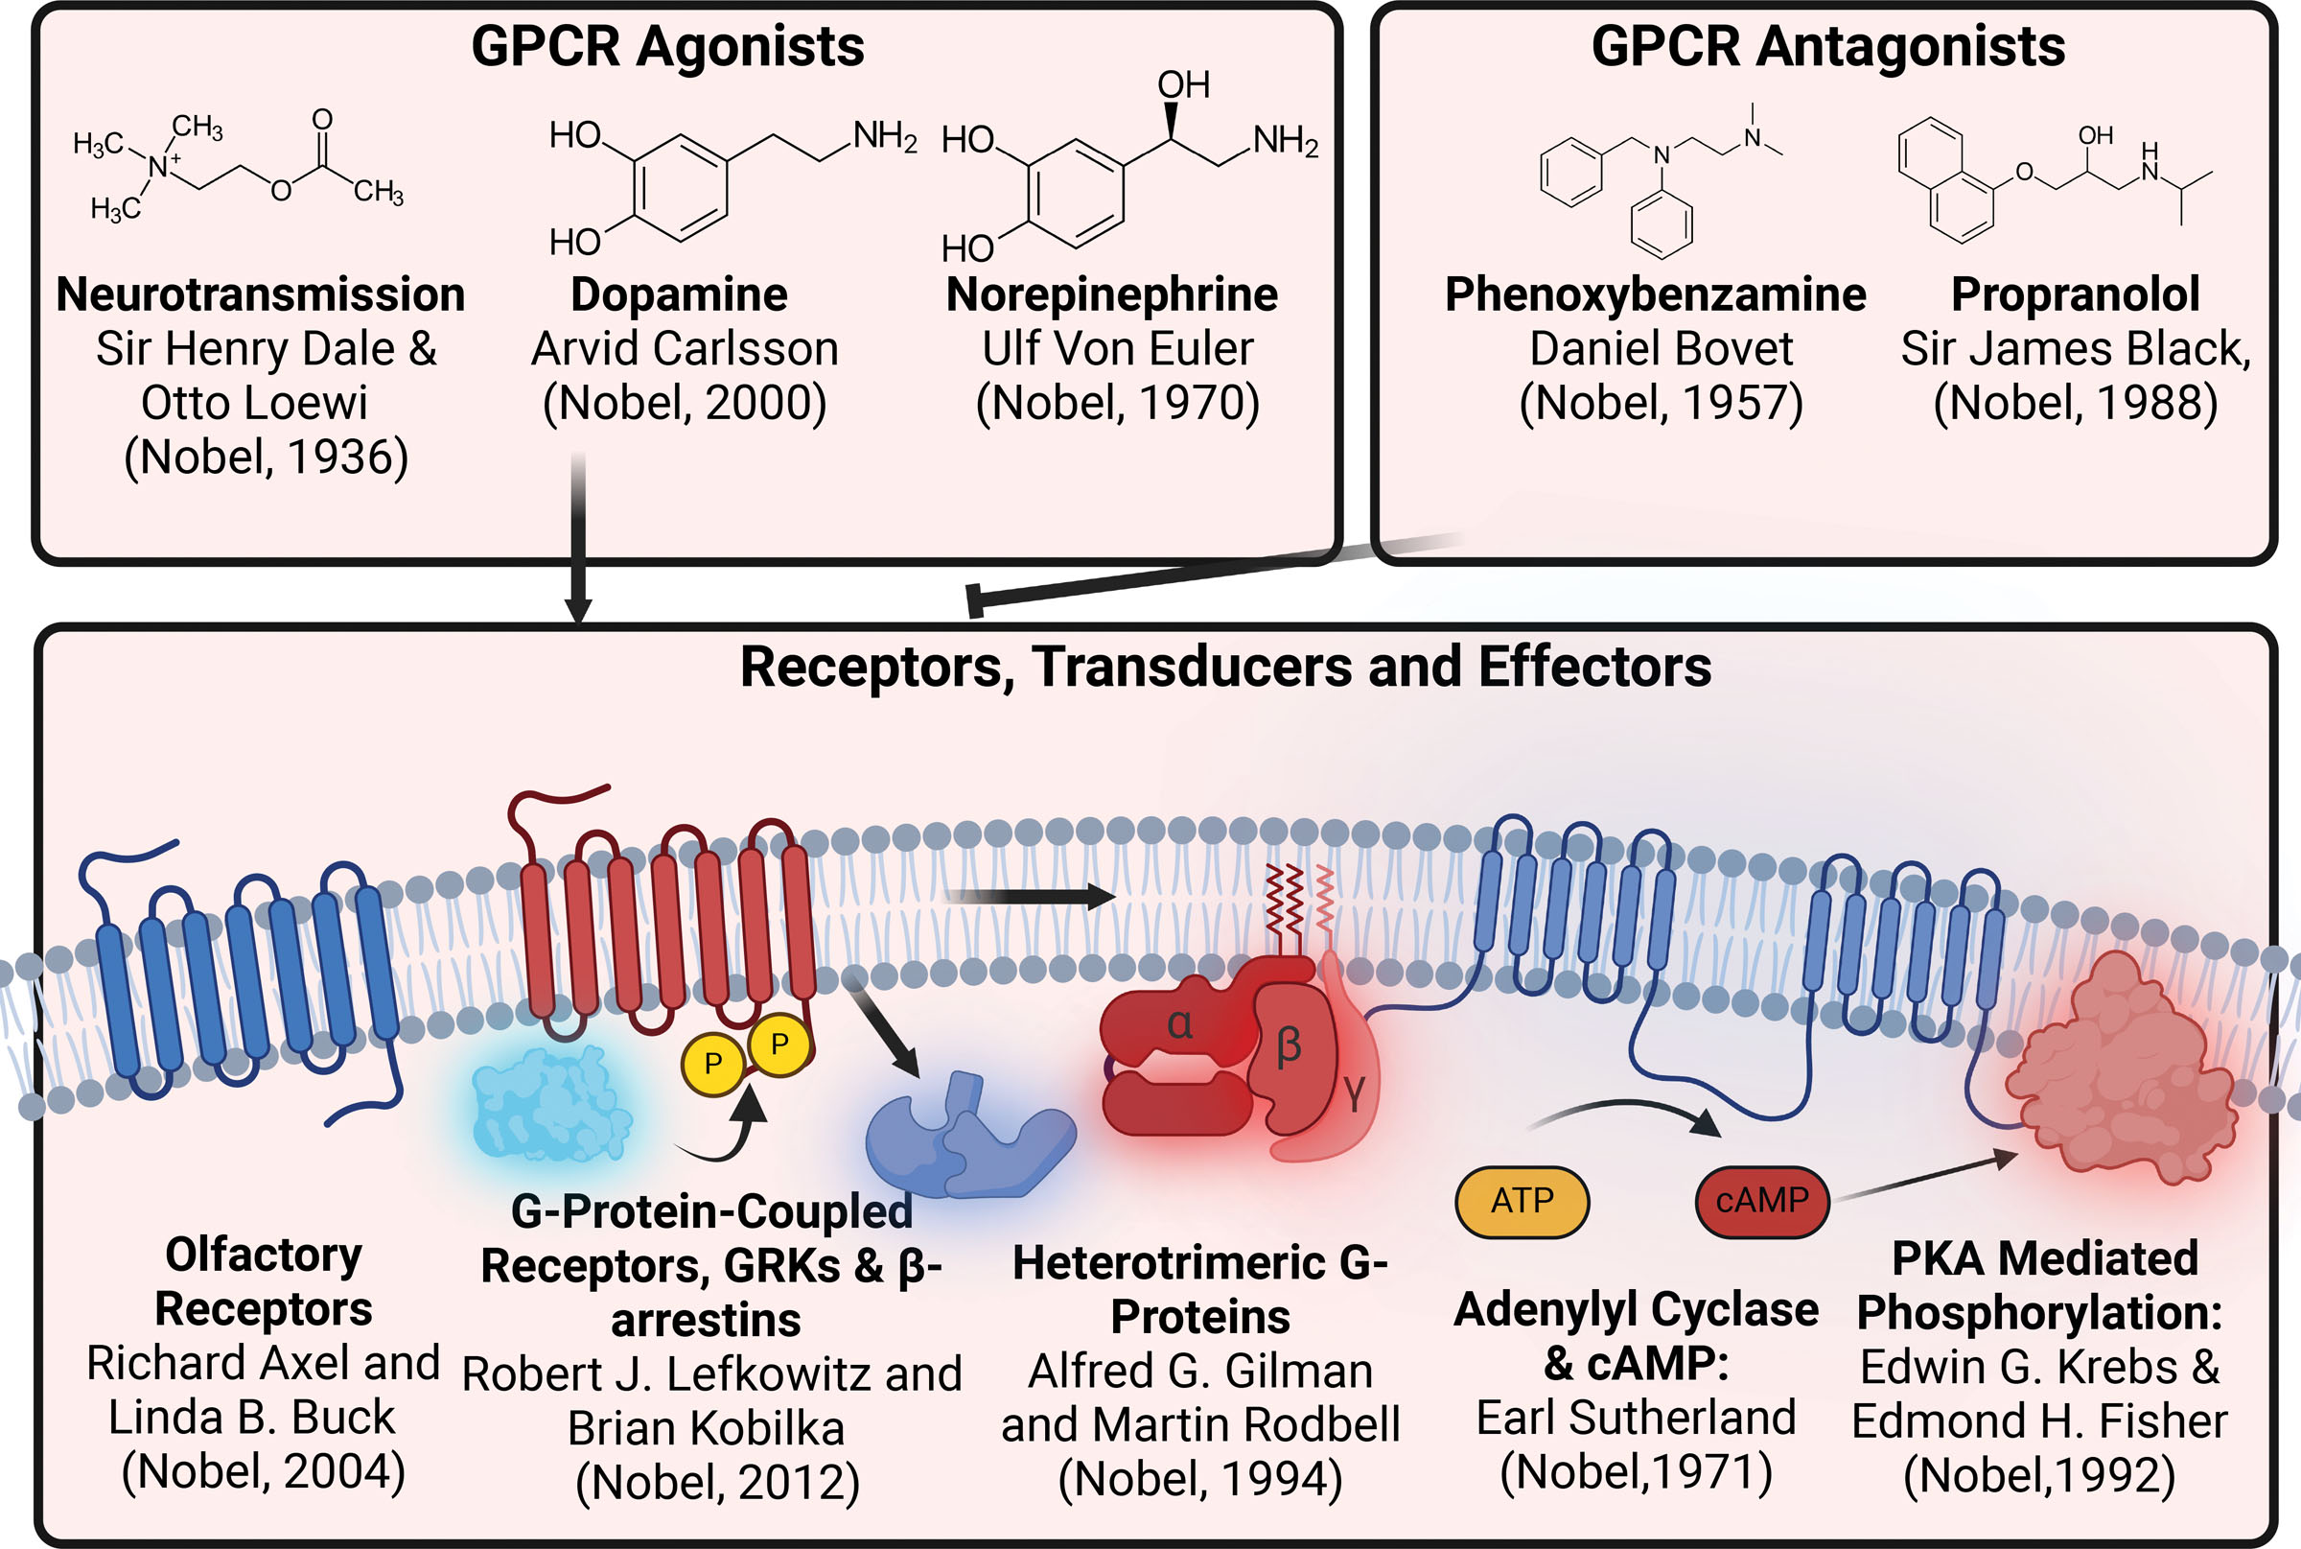
  GPCR相关的研究已经获得10次诺贝尔奖
GPCR相关配体的发现
1936年 | 乙酰胆碱在神经系统中的作用
1957年 | 组胺在免疫及过敏反应中的作用
1970年 | 去甲肾上腺素的发现及在神经系统中的作用
1988年 | 治疗冠心病的 β 受体阻断剂--普萘洛尔
2020年 | 多巴胺在神经系统中对帕金森症的作用
GPCR本身的发现及其作用机制的揭示
1971年 | 对肾上腺素受体第二信使——cAMP的信号转导进行了系统阐述
1992年 | 发现的可逆的蛋白质磷酸化作用是一种生物调节机制
1994年 | 发现Ｇ蛋白及其在细胞信号转导中的作用
2004年 | 气味受体在嗅觉系统中的机制研究
2012年化学奖 | G蛋白偶联受体研究
(Liu, Anderson et al. 2024, Kobilka, B. 2012)
义翘神州
Notes:
GPCR相关的研究已经获得10次诺贝尔奖，其中5次是和GPCR配体相关，比如1988年的诺贝尔生理学或医学奖，授予β受体阻滞剂药物—普萘洛尔，β受体阻滞剂药物的研发与优化被誉为是20世纪药理学和药物治疗学上里程碑式的重大发现。另外5次是GPCR本身的发现及其作用机制的揭示，这里面有著名的细胞信号传导第二信使cAMP的发现，Ｇ蛋白的发现，以及2012年的诺贝尔化学奖。

Slide 5
  2012年诺贝尔化学奖
Lefkowitz团队分离纯化到β2AR受体，放回细胞仍有受体活性
Lefkowitz团队成功克隆β2AR基因并完成测序分析，发现与视紫蛋白结构相类似，提出GPCR家族蛋白概念
G蛋白调节很多递质和激素的受体，包括视紫蛋白
细胞膜受体概念
1905年
50-80年代
1972-1983年
1986-1987年
50-60年代
1968-1971年
1983年
2007-2011年
DNA双螺旋结构“中心法则”
Lefkowitz采用放射性标记的方法标记了肾上腺素，证明膜受体是独立于AC的存在
科学家报道牛视紫蛋白的全部氨基酸序列，并完成二级结构预测（7次跨膜）
Kobilka实验室陆续解析了β2AR结构及β2AR与G蛋白三聚体复合物结构
“第二信使”学说
很多人也认为腺苷酸环化酶（AC）就是膜受体
义翘神州
Notes:
这里以2012年诺贝尔化学奖的工作为线索，简单介绍一下GPCR的发现史：1905年，细胞膜受体概念正式提出，然而受体本身是什么物质，很长一段时间内，依然是一团疑云，充满争论。六十年代发现cAMP在激素响应中的重要作用，很多人认为腺苷酸环化酶就是受体。上世纪50-80年代，陆续发现G蛋白调节很多递质和激素的受体，包括视紫蛋白。1968-1971年，莱夫科维茨采用放射性标记的方法标记了肾上腺素，证明膜受体是独立于腺苷酸环化酶存在。1972-1983年，莱夫科维茨团队分离纯化到β2AR受体，放回细胞仍有受体活性。1983年，科学家报道牛视紫蛋白的全部氨基酸序列，并完成二级结构预测（7次跨膜）。1986-1987年，莱夫科维茨团队成功克隆β2AR基因并完成测序分析，发现与视紫蛋白结构相类似，提出GPCR家族蛋白概念。在研究GPCR的过程中，莱夫科维茨提出配体-受体-效应器相互作用的三级复合物模型，阐明磷酸化、 G蛋白偶联受体激酶GRK和抑制蛋白Arrestin介导的受体脱敏的机制，后来也发现非G蛋白依赖的Arrestin介导的信号途径。
Kobilka实验室于2007年解析了β2AR结构；2011年解析了β2AR与G蛋白三聚体复合物的晶体结构，第一次在原子分辨率层面阐明了GPCR参与信号转导的机制。
莱夫科维茨Lefkowitz和Kobilka的工作从根本上改变了人类对GPCR受体和跨膜信号传递的认识，对现代药物设计的方式有重要影响。

Slide 6
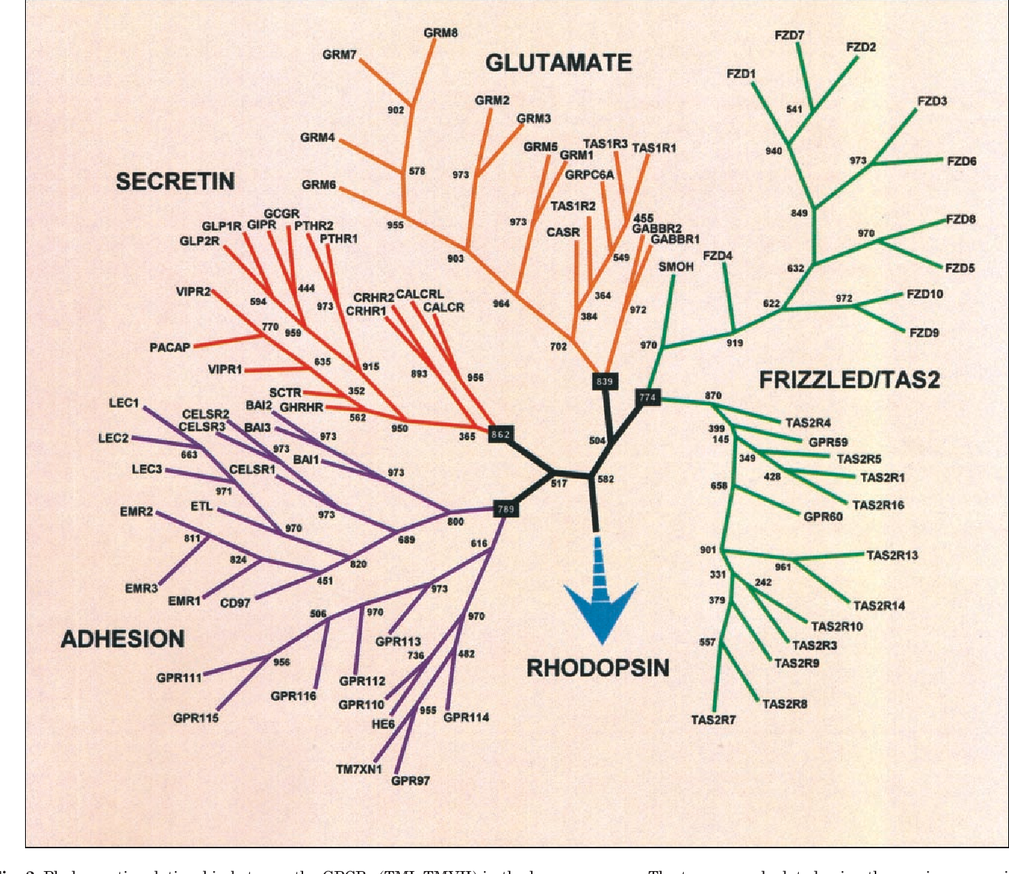
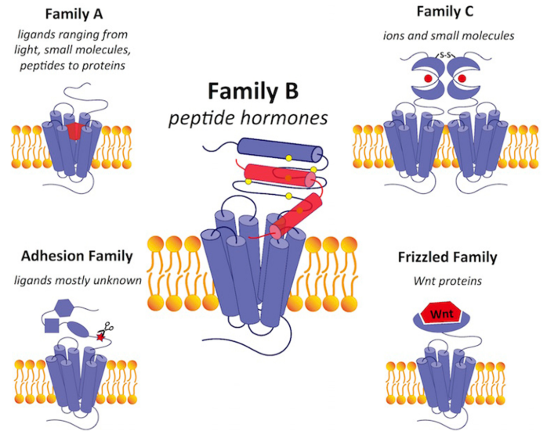
  GPCR的分类
C类
B1类
F类
B2类
A类
人类GPCR五大家族：视紫红质受体(A类)、分泌素受体(B1类)、粘附受体(B2类)、谷氨酸盐受体(C类)、卷曲/味觉受体(F类)
(Fredriksson et al. 2003, Hutchings 2020)
义翘神州
Notes:
人类GPCR包括五个主要家族，即：视紫红质受体(A类)、分泌素受体(B1类)、粘附受体(B2类)、谷氨酸盐受体(C类)、卷曲/味觉受体(F类)。
GPCR蛋白确切数目还未知，但根据基因组序列分析预测，人类基因组至少有 831个GPCR基因，约占整个蛋白质编码基因组的4%。
尽管各家族之间缺乏序列同源性，但所有GPCR都具有共同的结构和信号转导机制。迄今为止最大的一类是A类，占GPCR基因的近85%。在 A 类GPCR中，预计其中一半以上成员编码嗅觉受体。

Slide 7
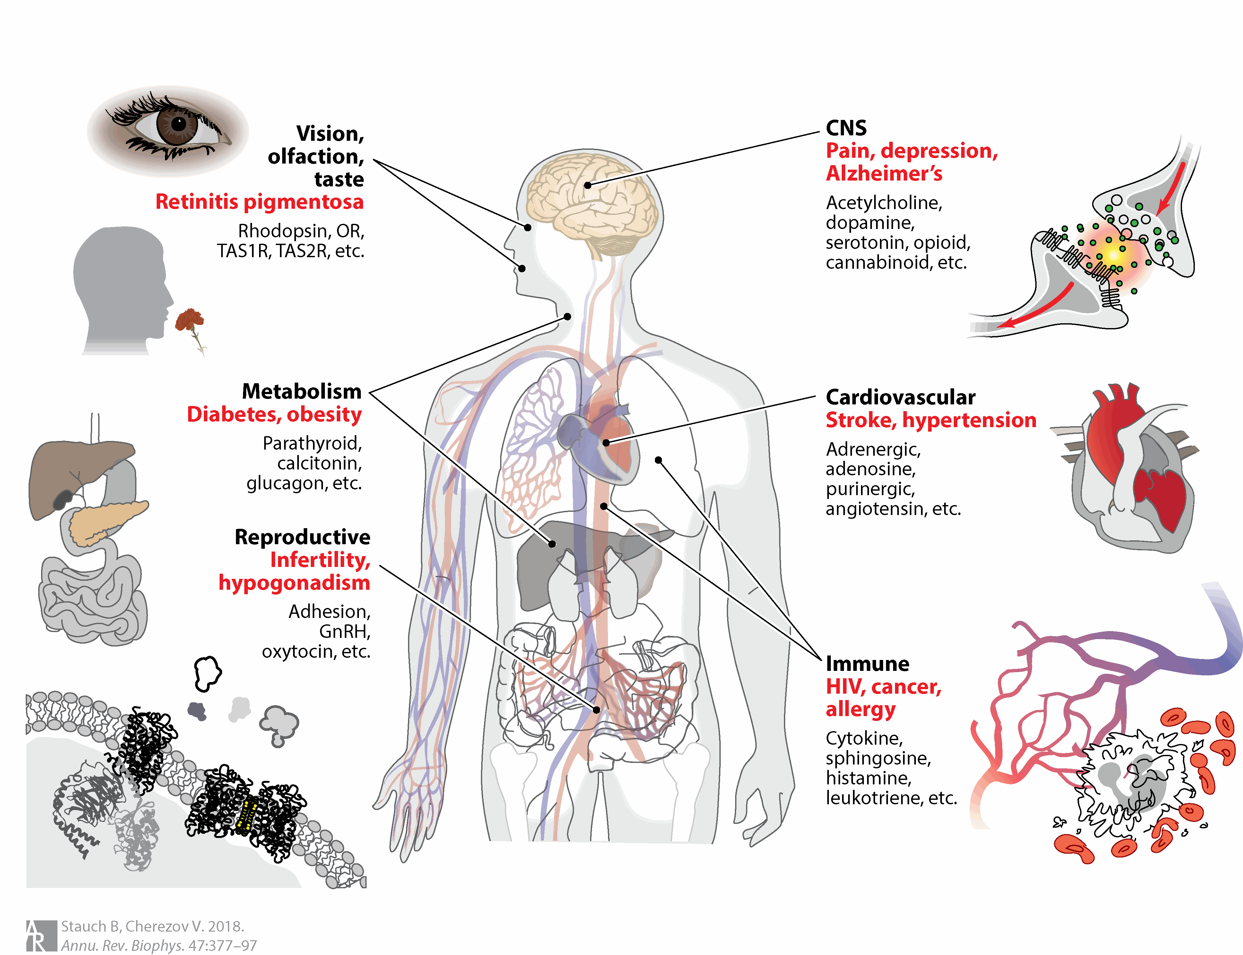
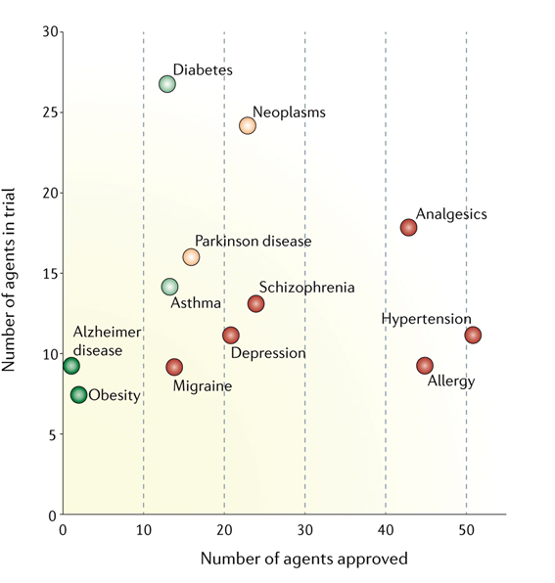
  GPCR的功能及疾病领域
GPCR参与了与许多疾病相关的信号通路，是重要的蛋白类药物靶点。
GPCR药物主要针对：阿尔兹海默症、糖尿病、高血压、自身免疫病、癌症等。
(Stauch and Cherezov 2018, Hauser, Attwood et al. 2017)
义翘神州
Notes:
GPCR正常情况下参与多种生理过程，包括：1、视觉 2、味觉 3、嗅觉 4、行为和情绪的调节 5、免疫系统活动和炎症的调节 6、自主神经系统的调节：如血压、心率和消化过程的调节。GPCR是一类重要的蛋白类成药靶点，与许多疾病相关。GPCR药物研发主要针对疾病有：阿尔兹海默症、糖尿病、高血压、自身免疫病、癌症等。

Slide 8
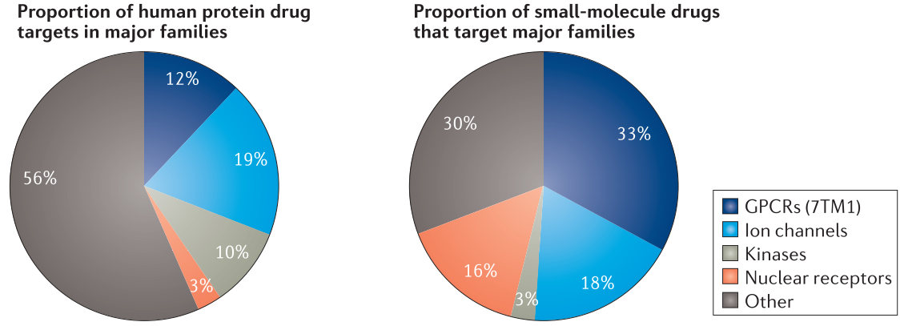
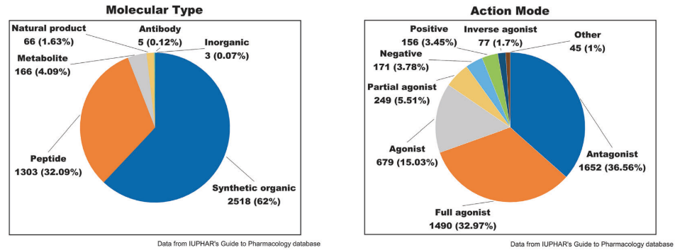
  GPCR相关药物研发简介
已获批的靶向蛋白的药物，靶点蛋白主要分布在GPCR、离子通道、核受体、激酶；
已获批小分子药物中，70%是针对这四类靶点。
目前GPCR药物绝大部分形式也是小分子，抗体药正处于飞速发展阶段。
(Santos, Ursu et al. 2017, Yang, Zhou et al. 2021)
义翘神州
Notes:
下面我们一起来整体了解一下GPCR相关药物的研发。疾病靶点的发现和确定是另一门复杂严谨的工作。生物体内的药物靶点的类型按物质类型分类的话，目前比较常见的有5种：1 基因靶点，2 蛋白质靶点，3 细胞信号转导靶点，4 免疫靶点，5 表观遗传学靶点。蛋白质靶点也是目前成药性最强的靶点类型，像G蛋白偶联受体、离子通道、激酶和核受体等主流成药靶点都属于蛋白质这一类。这四类靶点约占总蛋白质靶点数目的一半； 已获批靶向蛋白的小分子药物中，70%是针对这四类靶点。目前GPCR药物绝大部分形式也是小分子，生物药、尤其是抗体药的比例还很低，正处于飞速发展阶段。

Slide 9
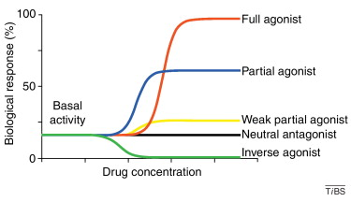
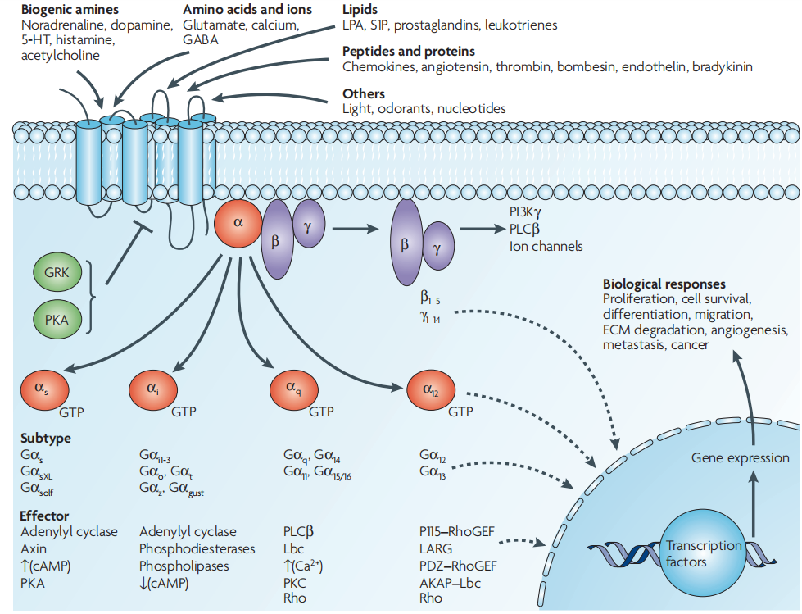
  GPCR配体的多样性
配体的效应
GPCR 的配体包括多种形式，如光子、小分子、激素、多肽、脂质以及蛋白分子等。
GPCR的配体根据其产生的效应，主要分为两大类:激动剂，抑制剂。
(Dorsam, R. T. et al. 2007, Tate 2012)
义翘神州
Notes:
接下来我们一起来了解一下GPCR的配体，GPCR 的配体包括多种形式，如光子、小分子、激素、多肽、脂质以及蛋白分子等。配体根据其与GPCR受体相互作用后对细胞产生的生物活性影响，主要分为两大类: 激动剂和拮抗剂，其中激动剂又分为：完全激动剂，部分激动剂和弱激动剂；拮抗剂分为：拮抗剂，反向激动剂。

Slide 10
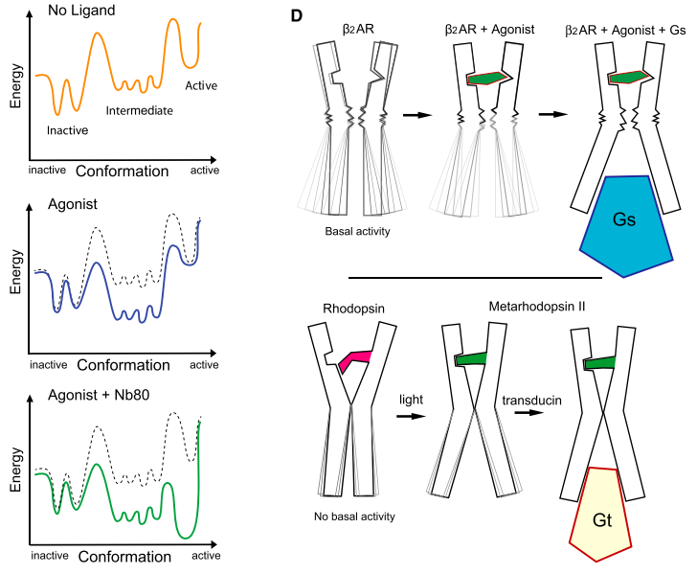
  GPCR结构高度动态
基础活性
GPCR的结构状态不是简单的双模 “开关”；
配体可以通过调节受体的状态来调节受体的活性；
自由能能垒图谱用于简化GPCR的构象动态变化过程。
义翘神州
Notes:
接下来我们一起来认识一下GPCR的动态结构，
大量研究表明，GPCR的结构状态不能被描述为简单的双模 “开关”，而应被看作是高度动态的系统。
配体可以通过调节受体的状态来调节受体的活性，从而改变整体信号反应的程度或导致信号传递的偏差。
自由能---能垒图谱可以很好的用于简化GPCR的构象动态变化过程。
如图，在没有配体存在的情况下，GPCR构象最多样，包括活性状态，其中Inactive状态蛋白能量最低，意味着这种状态的蛋白分子所占比例最高。加入激动剂后，蛋白构象相对稳定，中间态蛋白能量最低，分子所占比例理论上最多，中间态也不是某种固定的状态，而是相近的一系列状态。当再加入固定GPCR active状态的特异性纳米抗体后，GPCR状态被固定在active状态，active状态下能量明显低于其他状态，意味着GPCR构象相对十分固定下来。

Slide 11
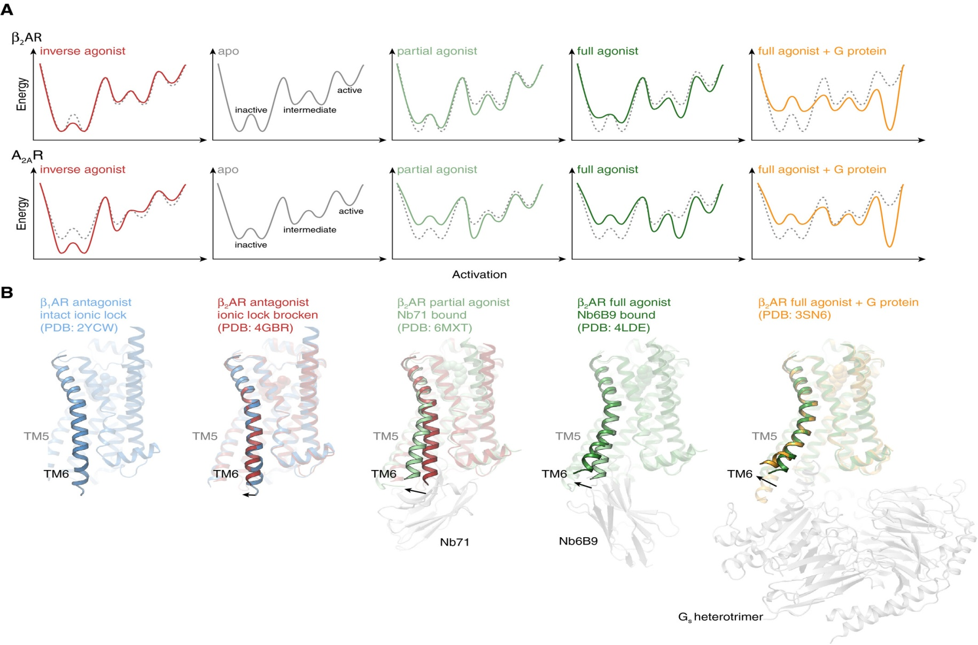
  GPCR构象
GPCR激活过程中呈现出多种构象。
GPCR激活的最典型特征是跨膜螺旋螺旋6(TM6)的胞内侧向外移动。
TM6螺旋的大幅外移，暴露出一个细胞内的口袋。
(Hilger 2021)
义翘神州
Notes:
随着结构生物学技术的发展，科学家不断解析了大量处于非激活态到激活态的GPCR结构，为配体结合和受体激活提供了一个详细的分子框架。
前面介绍过，GPCR激活过程中会呈现出多构象特征。这一系列特征有幸被结构生物学家捕获。当然也有其他方法研究GPCR的构象状态，比如用探针标记的核磁共振波谱学，分子动力学模拟。
GPCR激活时，最典型特征是跨膜螺旋螺旋6的胞内侧向外移动。TM6螺旋的大幅外移，再加上其他螺旋的重新排列，暴露出一个细胞内的口袋，可以有效地吸引G蛋白、GPCR磷酸化激酶GRKs和arrestin，形成功能性信号复合体。

Slide 12
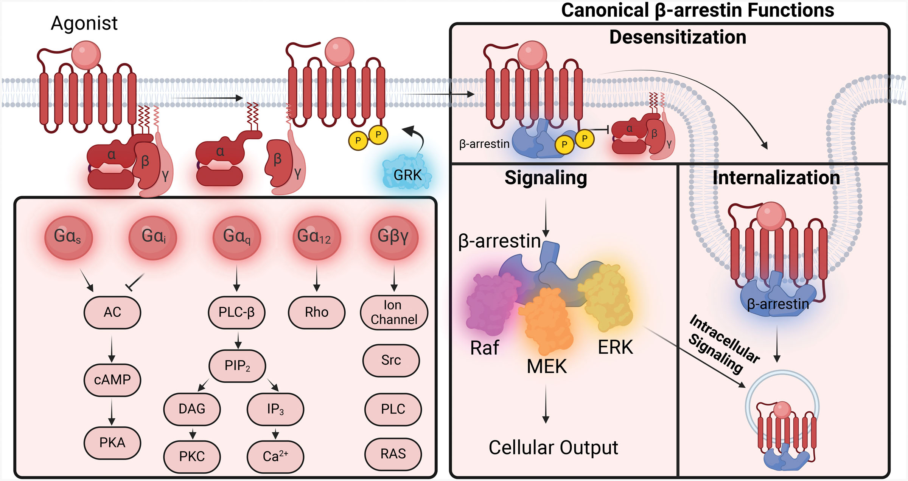
  GPCR信号通路的多样性
两类主要转导器：G蛋白和抑制蛋白Arrestin
激活的GPCR也可能经历β-抑制蛋白诱导的受体脱敏，阻止持续的信号传导
受体-抑制蛋白复合物还能够作为超过20种不同激酶的支架
(Liu, Anderson et al. 2024)
义翘神州
Notes:
接下来介绍一下GPCR的下游信号通路。GPCR主要通过两种类型的转导器来协调不同的下游信号反应：异源三聚体G蛋白和抑制蛋白Arrestin。
最先发现，是G蛋白依赖的信号通路，也是最经典的通路，这也是GPCR G蛋白偶联受体名称的由来。GPCR偶联的G蛋白以异源三聚体形式存在，包括α、β 和 γ 亚基。以人类为例，G蛋白包括四个主要家族(Gs, Gi/o, Gq/11, 和 G12/13)，有27个Gα、5个Gβ、13个Gγ，G蛋白三聚体的排列、理论组合数近千种。并且超过一半的GPCR激活两种或两种以上的G蛋白，每一种都表现出不同的功效和动力学特征。这种混杂偶联增加了GPCR信号传导的复杂性。
GPCR激活后，为了阻止持续的信号传导，激活的GPCR也可能经历G蛋白偶联受体激酶(GRKs)促进的C端磷酸化。这种多位点磷酸化决定了β-抑制蛋白的结合亲和力，并能够诱导受体脱敏，随后是网格蛋白介导的内吞作用和受体的泛素化。
受体-抑制蛋白复合物还能够作为超过20种不同激酶的支架，包括丝裂原活化蛋白(MAP)激酶、ERK1/2，进而激活独立于G蛋白的信号通路。

Slide 13
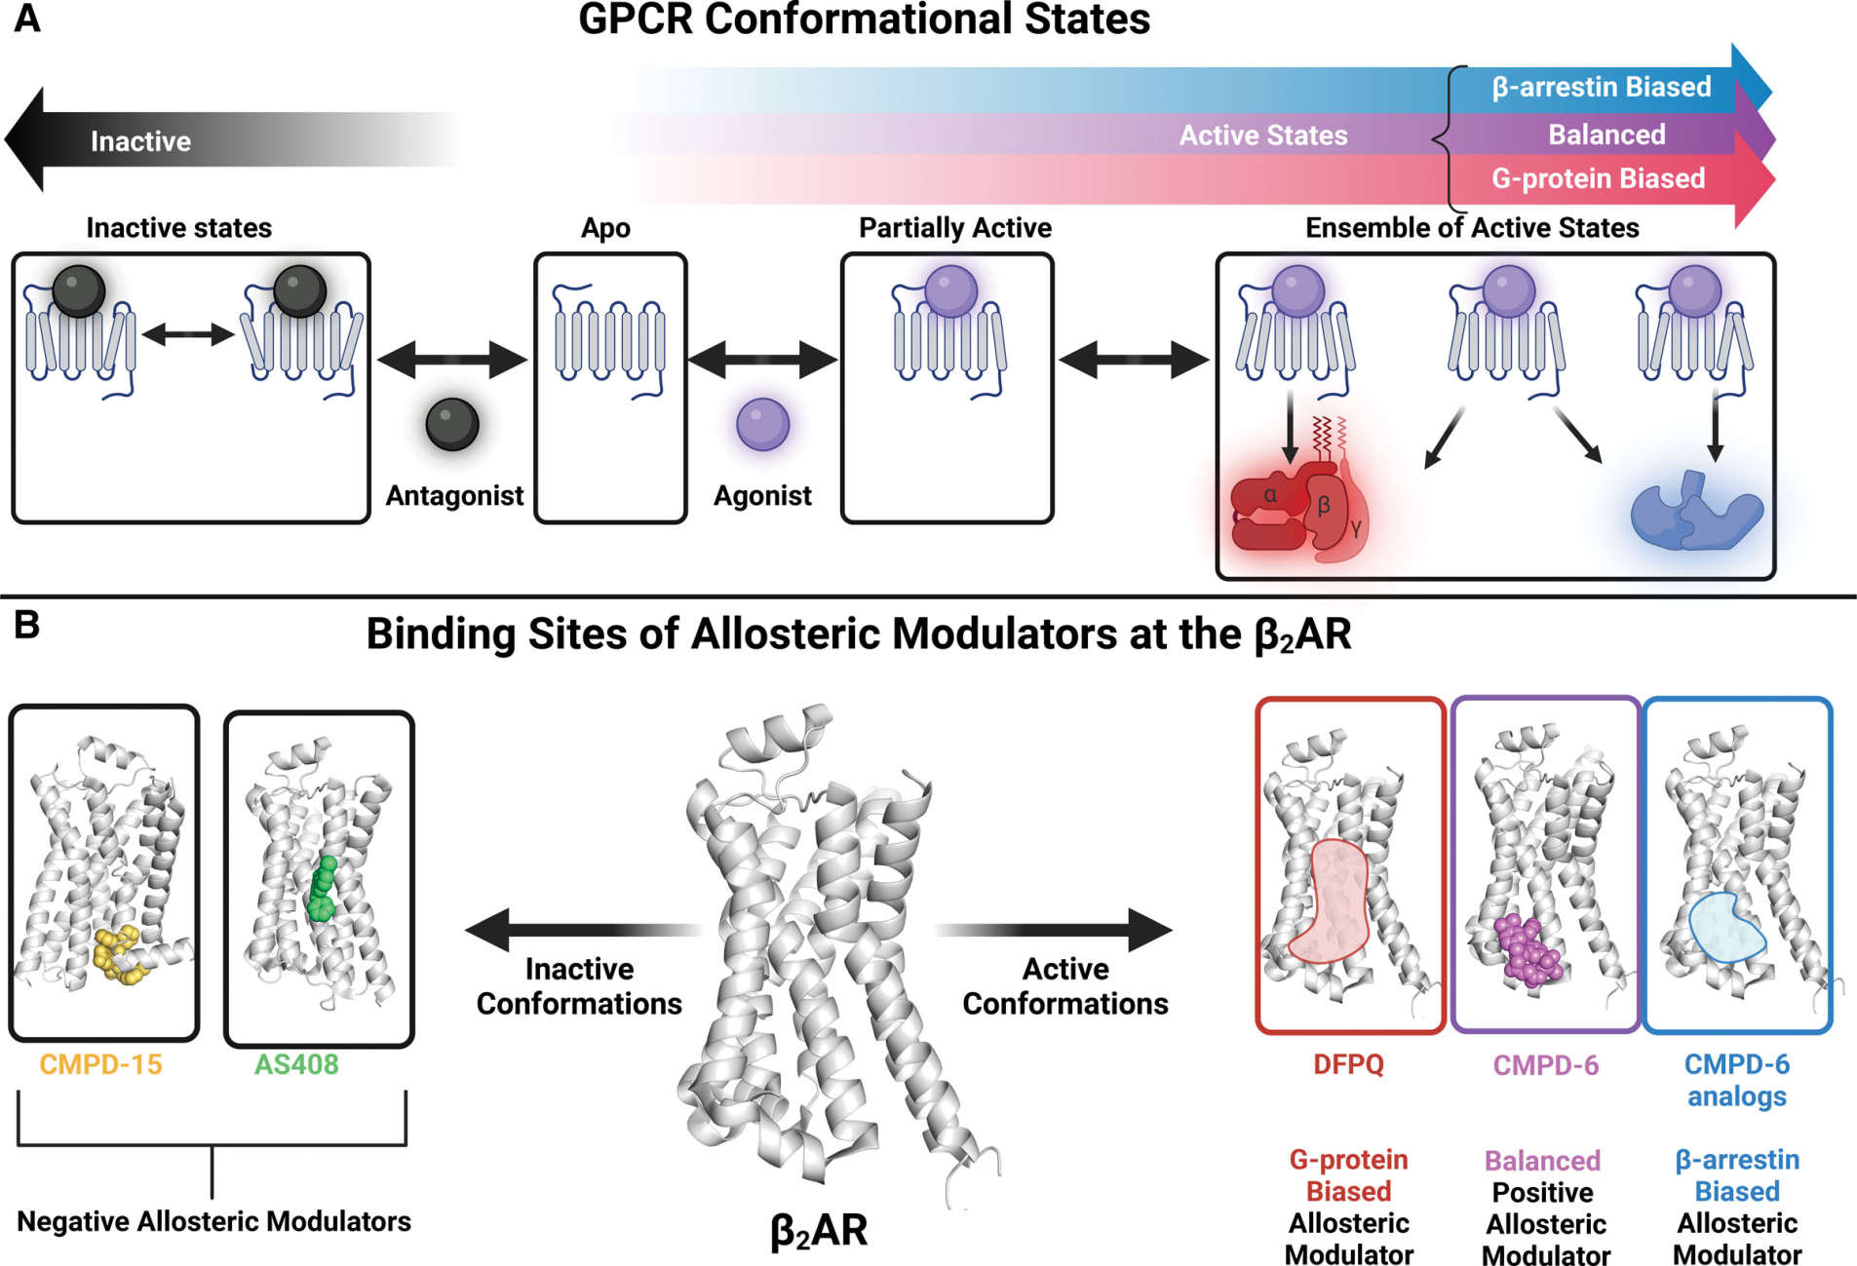
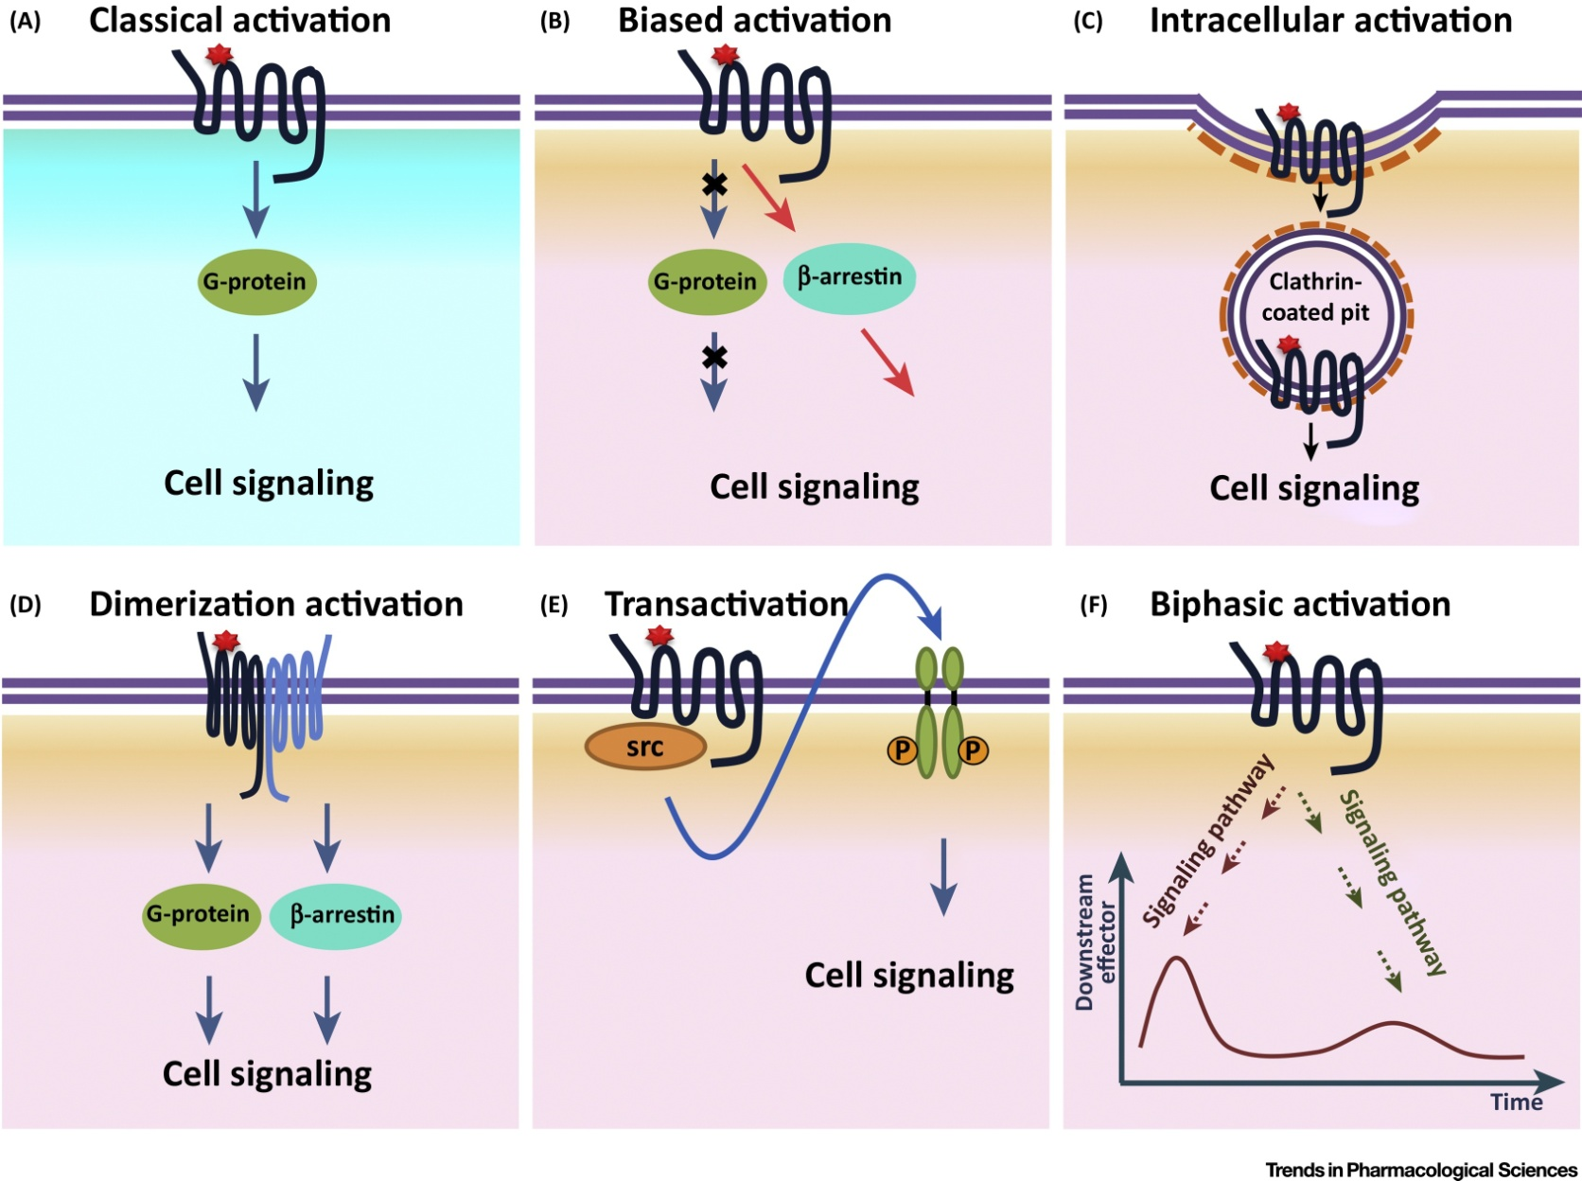
  GPCR激活的新模式
(A)经典模式，(B)偏置激活，(C)细胞内激活，(D)二聚化激活，(E)转激活，(F)双相激活
(Wang, Qiao et al. 2018)
义翘神州
Notes:
下面我们来一起了解下GPCR激活的新模式
经典的激活模式是“GPCR-G蛋白”模式，后来发现几种新的GPCR激活模式。GPCR可能偏向于G蛋白依赖的胞内信号转导途径或β-arrestin依赖的信号转导途径，称为GPCR的“偏置激活”。也有可能两种通路激活程度一样。
GPCR曾被认为只能在细胞表面并被激活，但也发现了一些GPCR可以在细胞内被激活，这种激活模式称为GPCR的“细胞内激活”。
GPCR并不总是以单体的形式介导信号，有时依赖于二聚化，这种激活方式称为GPCR的“二聚化激活”。
研究还发现，GPCR的激活可以转激活另一种膜受体，如EGFR，将这种激活方式称为GPCR的“转激活”或“反式激活”，这种激活方式放大了GPCR信号传导和功能的范围。
“双相激活”是GPCR的另一种独特的激活模式，有些GPCR可以在早期和晚期两个不同阶段被激活，两个阶段的信号具有不同的功能。

Slide 14
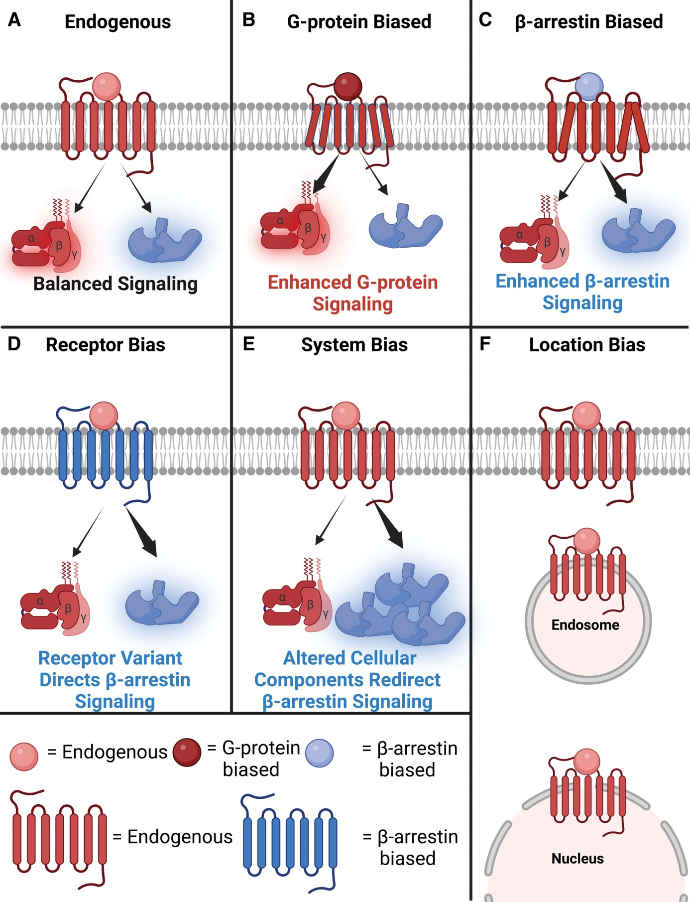
  GPCR的偏置激活（偏向于G蛋白依赖的途径或β-arrestin依赖的途径）
偏置激活形成的原因多种多样
(Liu, Anderson et al. 2024)
义翘神州
Notes:
这里着重介绍一下GPCR的偏置激活，偏置激活就是偏向于激活G蛋白依赖的途径或激活β-arrestin依赖的途径。形成原因多种多样，特异型配体可以决定GPCR信号偏置情况，如图A B C。D的情形是由于GPCR受体胞内C端磷酸化的改变（磷酸化编码不同，结合抑制蛋白不同）或者GPCR受体本身的突变，引发信号偏置传递。E的情形是细胞本身胞内 β-arrestin 或G蛋白的表达差异，或功能改变，造成信号偏置传递。还有一些GPCR受体只有在人体内某些特殊部位才能被激活，比如说某些特定的组织，细胞内某些特定亚区域，这叫位置偏置。

Slide 15
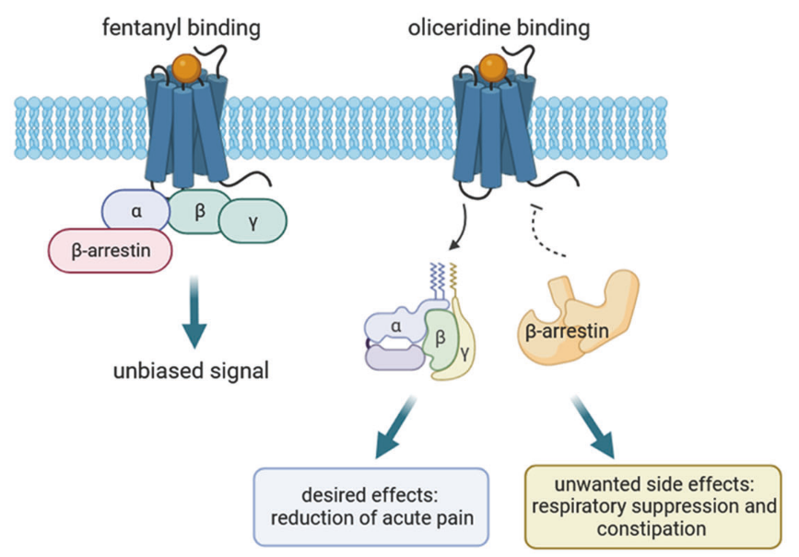

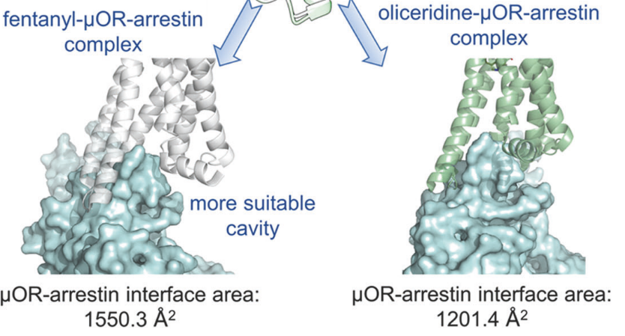
  GPCR偏置激活上市药物案例
偏置激活能够增强功效，减少不良副作用
μ-阿片受体激动剂 奥赛利定（Oliceridine）
奥赛利定偏向性激活下游G蛋白信号通路，具有更低的副作用。
结构生物学解释：奥赛利定引发的μOR胞内的口袋，更加有效地与G蛋白结合。
(Zhang, Chen et al. 2024)
义翘神州
Notes:
越来越多的研究表明，偏置激动能够更精确的调节GPCR的功能，增强治疗功效，减少不良副作用。我们来看一个例子，GPCR偏置激活上市药物 奥赛利定，作用于μ-阿片受体，2020年在美国获批上市。传统的阿片类受体激动剂同时激活G蛋白信号通路和β-arrestin的信号通路，镇痛作用是通过G蛋白信号通路实现，而β-arrestin信号通路会带来严重副反应，包括呼吸和中枢神经系统抑制。传统的阿片类受体激动剂，通过剂量调整，可以提供足够的镇痛效果，但往往会同时带来严重的不良反应，包括呼吸和中枢神经系统抑制。奥赛利定能够偏向性激活下游G蛋白信号通路，具有更低的副作用。通过结构解析，发现奥赛利定引发的μ阿片类受体胞内区口袋能更加有效地与G蛋白进行结合。

Slide 16
  GPCR偏置激活配体其他例子
GPCR | Biased ligand | Type of ligand bias | Therapeutic area
β1AR | metoprolol; alprenolol and carvedilol | β arrestin-biased agonists | heart diseases
AT1R | TRV120023 and TRV12002728 | β arrestin-biased agonists | acute heart failure
MOR | TRV130; PZM21 | G-protein-biased agonists | pain
H4R | JNJ-7777120; VUF5223 and VUF10214 | β arrestin-biased agonists | inflammation and pruritus
APJ | MM07; CMF-019128 | G-protein-biased agonists | heart failure
卡维地洛Carvedilol是一种针对β-肾上腺素能受体的β-arrestin偏置激动剂。
血管紧张素II 1型受体（AT1R）：β-arrestin偏向激动剂的开发，用于治疗高血压和心力衰竭。
组胺受体（H1R-H4R）：许多配体，以前被认为是拮抗剂或反向激动剂，后来发现可以受β-arrestin介导的脱敏和内化。
(Tan, Yan et al. 2018)
义翘神州
Notes:
还有更多的偏置配体药物研发案例：
卡维地洛是一种针对β-肾上腺素能受体(β-ARs)的β-arrestin偏置激动剂，大规模临床试验表明，与其他非偏置β受体阻滞剂相比，卡维地洛可显著提高心力衰竭患者的生存率。
β-arrestin偏向的，血管紧张素II 1型受体AT1R激动剂的开发，用于治疗高血压和心力衰竭。
组胺受体的药物，以前通过常规G蛋白测定，被认为是拮抗剂或反向激动剂，后来的研究表明它们可以具有受β-arrestin介导的受体脱敏和内化的积极功效。
某一趋化因子受体，往往可以和多种细胞因子作用，可以用不同趋化因子在同一趋化因子受体上具有偏向激活的特性、并且激活的程度也不同，来解释这种情况存在的必要性。

Slide 17
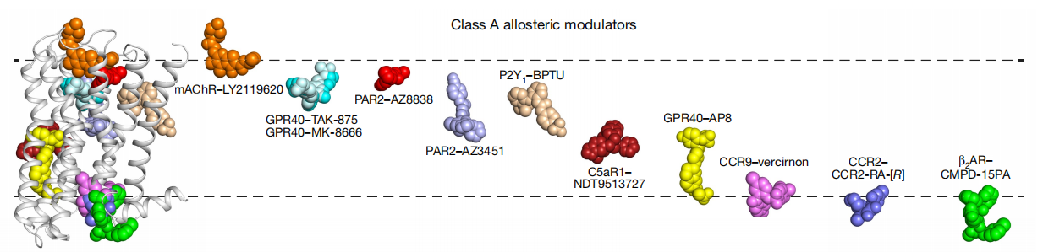
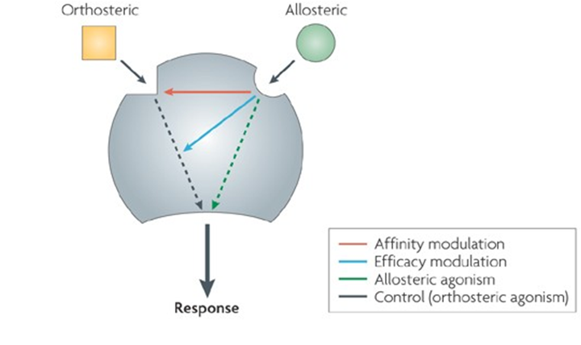
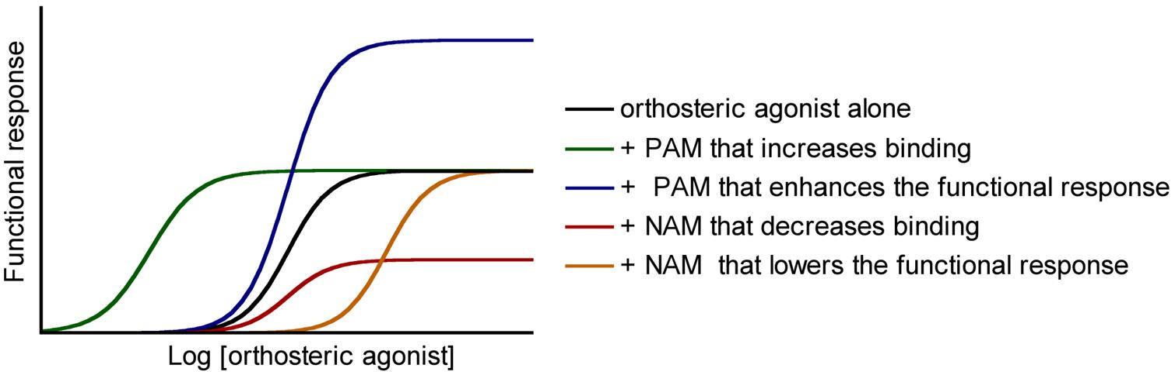
  GPCR 的别构调节
GPCR别构位点多种多样
别构
调节剂
正构配体
正构位点
别构位点
正向别构调节剂(positive allosteric modulator, PAM)
反向别构调节剂(negative allosteric modulator, NAM)
(Jeffrey Conn, Christopoulos et al. 2009, Brogi, Tafi etal. 2014, Thal, Glukhova et al. 2018)
义翘神州
Notes:
GPCR的配体根据其结合位点位置差异可以分为正构配体和别构调节剂。正构配体结合在经典的内源性配体结合位置，而别构调节剂结合在正构配体结合位点之外的部位。
正构配体的结合口袋---正构位点---相对比较保守，通常位于7次跨膜螺旋内部、靠近胞外一侧，与正构位点在空间和形状不同的结合位点称为别构位点，别构位点位置多种多样。前面我们介绍的小分子配体都是正构配体，包括拮抗剂，激动剂（偏置激动剂）
别构配体能够在允许正构分子共结合的同时，通过微调 GPCR 的构象来调节正构配体的活性。根据别构调节剂功能的不同，别构调节剂又分成促进激动剂激活效应的正向别构调节剂和抑制激动剂激活效应的反向别构调节剂。
正向变构调节剂可以增加激动剂信号强度以达到最大疗效，而负向变构调节剂可以降低激动剂的信号强度。

Slide 18
  GPCR 的别构调节
正向别构调节剂，也有增强偏置激活的作用。
优点：更好的靶向选择性；低毒性；更有效地调节受体活性
别构调节剂是GPCR新药研发的又一重要方向。
义翘神州
Notes:
有研究发现，正向别构调节剂也有增强偏置激活的作用。例如，β2-AR中，别构调节剂DFPQ能够增强β2-AR偏向激活G蛋白信号通路，CMPD-6能够同时等效程度的增强β2-AR下游G蛋白和Arrestin信号通路，而CMPD-6类似物能够通过别构调节增强β2-AR偏向激活β-arrestin信号通路。
别构调节剂的优点：
更好的靶向选择性：别构位点的氨基酸保守程度较低，别构调控剂可以更容易选择性结合在一个GPCR 亚型而不是其他亚型。
低毒性：别构调节剂不会影响内源性配体与活性位点的结合，不会完全封闭靶蛋白的功能，这比使用正构药物安全的多。
更有效地调节受体活性：别构配体可以实现更好的和正构配体协同作用，更加准确、精细、有效地调控受体的功能。从药效来讲，相较于正构激动剂，别构激动剂更不容易诱导蛋白产生激活后的脱敏。
目前上市阶段的GPCR药物大部分为拮抗剂（antagonist）和激动剂（agonist），比例高达95%。拮抗剂和激动剂的作用位点均为靶向GPCR结构中的正构位点。靶向正构位点导致的非特异性、毒性等问题，有望通过独特的GPCR别构调节剂、特异性地调节正构配体的活性来解决。

Slide 19
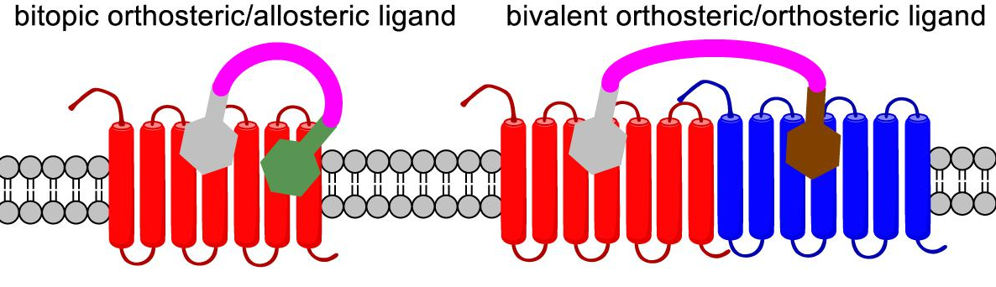
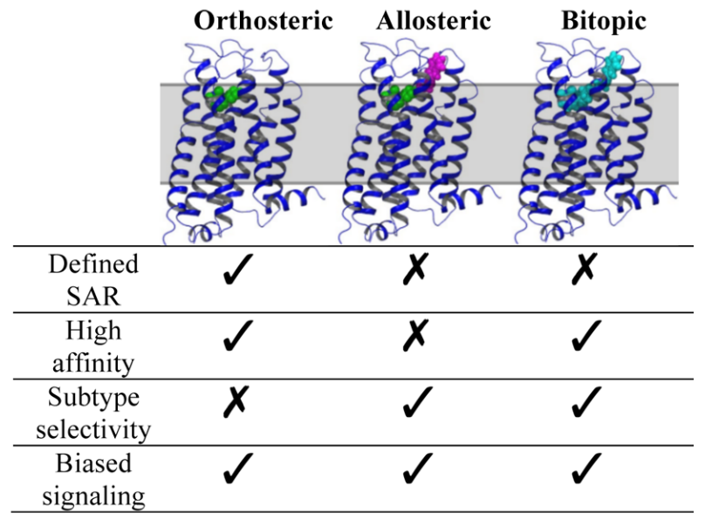
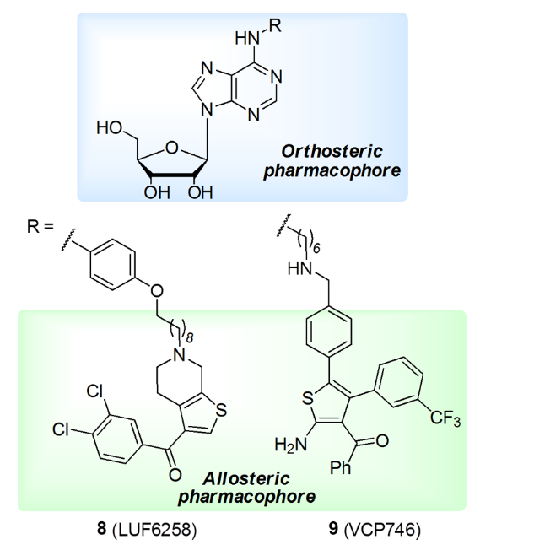
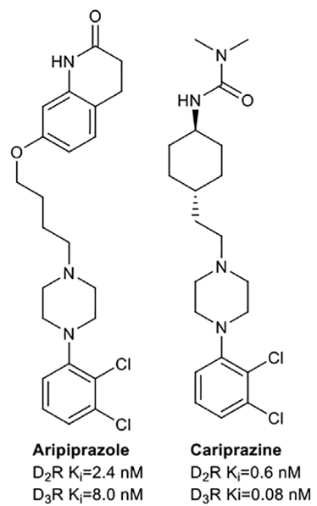
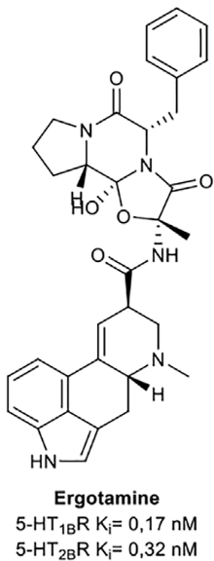
  双头配体（Bitopic ligands）和两价配体（Bivalent ligand）
双头配体具有更强的结合力、更高的活性、更低的解离速率和较好的选择性。
A₁aR 双头配体
两价配体：针对GPCR dimer
(Fronik, Gaiser et al. 2017, Brogi, Tafi et al. 2014, Egyed, Kiss et al. 2022)
义翘神州
Notes:
我们再来一起了解一下GPCR小分子药物研发的另一个新方向，双头配体和两价配体。正构配体往往结合力强而亚型之间的选择性差，别构配体选择性好但结合力一般较弱，于是有科学家提出双头配体的药物研发思路。双头配体连接的是同一个GPCR的正构和别构药效团，这种组合获得了许多优势，一般情况下具有更强的结合力、更高的活性、更低的解离速率和较好的选择性。
针对GPCR二聚体，科学家也提出两价配体的概念，两价配体的两个药效基团都是正构有效基团。目前也有很多双头配体和两价配体的研发工作。

Slide 20
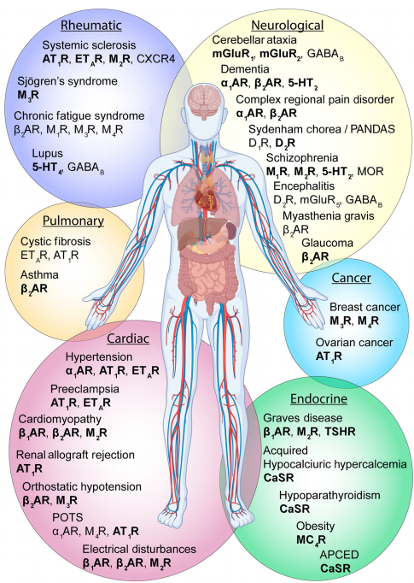
  GPCR体内自身抗体Auto-Antibodies
GPCR自身抗体在大量的病人中被检测到；
健康人体内也能检测到某些GPCR自身抗体，如CCR5的自身抗体；
推测大部分的GPCR自身抗体在体内起到别构调节的作用。
(Skiba and Kruse 2021)
义翘神州
Notes:
还有有一个有意思的现象需要提到，1980年，研究人员从过敏性鼻炎和哮喘病人血清中分离获得的抗β2AR 的自身抗体。此后，大量抗GPCR与疾病相关的自身抗体被研究报道，包括肾上腺素、血管紧张素和代谢型谷氨酸家族的成员等。
在健康的人体内，也发现GPCR自身抗体。科学家推测大部分的GPCR自身抗体在体内起到别构调节的作用。

Slide 21
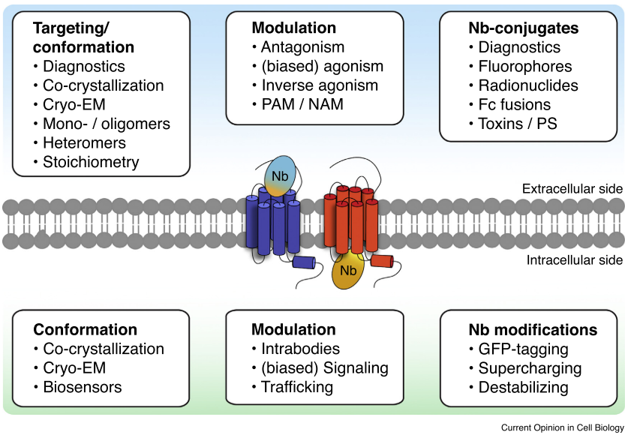
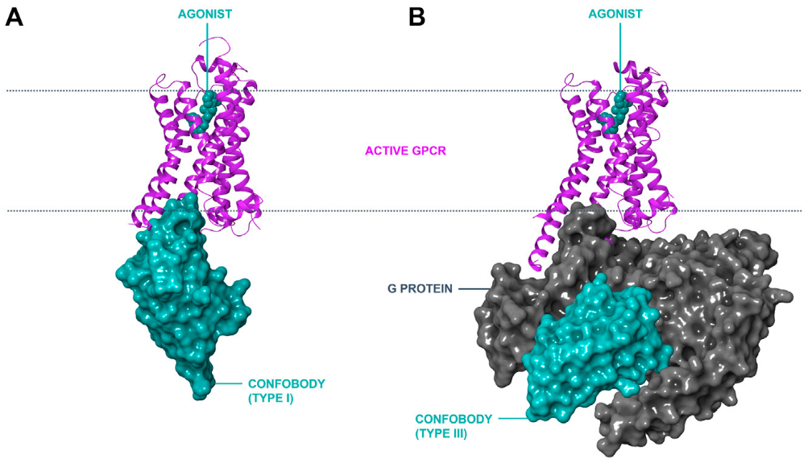
  GPCR与纳米抗体
纳米抗体稳定GPCR构象
纳米抗体调节GPCR功能
(Laeremans, Sands et al. 2022, Heukers, De Groof et al. 2019)
义翘神州
Notes:
还有纳米抗体在GPCR药物研发中的使用。纳米抗体能够稳定GPCR构象，用于构象特异性药物筛选。
纳米抗体也可以用来调节GPCR功能，膜外纳米抗体与GPCR结合，能够展示出激动剂、拮抗剂、反向激动剂作用，以及别构调节作用。
另外GPCR纳米抗体也能够用于针对特定GPCR的诊断，以及用于GPCR结构的解析。

Slide 22
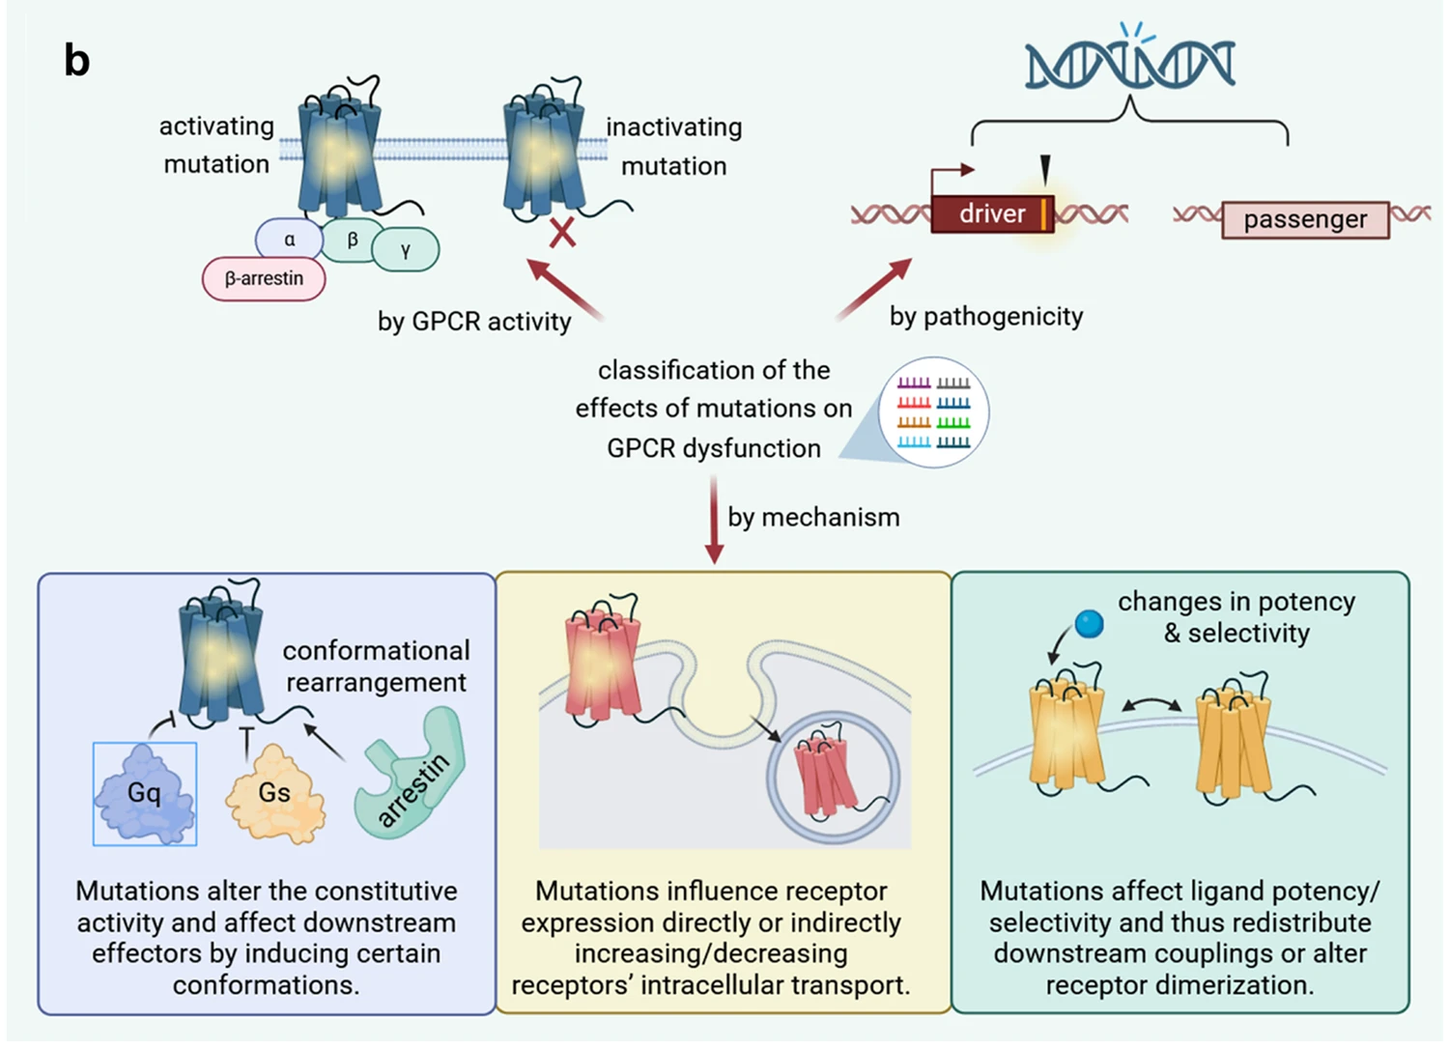
  GPCR突变与疾病
GPCR突变的影响分为功能获得（gain-of-function, GoF）和功能丧失（loss-of-function, LoF）。
与野生型GPCR激活相比，突变引起激活和灭活的常见药理学机制有：
诱导活性/非活性构象，改变GPCR的组成活性；
直接或间接影响受体表达；
影响配体的效力、特异性。
(Zhang, Chen et al. 2024)
义翘神州
Notes:
下面我们来一起学习下GPCR的突变与疾病。GPCR突变的影响可分为功能获得和功能丧失。
与野生型GPCR激活相比，突变激活和灭活的常见药理学机制有三个方面：
一些突变改变受体内的微开关级联，诱导活性/非活性构象，改变GPCR的组成活性，影响下游效应物的募集；
一些突变直接或间接影响受体表达，增加或减少受体在细胞内的转运、降解和再循环；
一些突变会影响配体的效力、特异性，通过改变构象、重新分配下游偶联或改变受体二聚化来发挥调节功能。

Slide 23
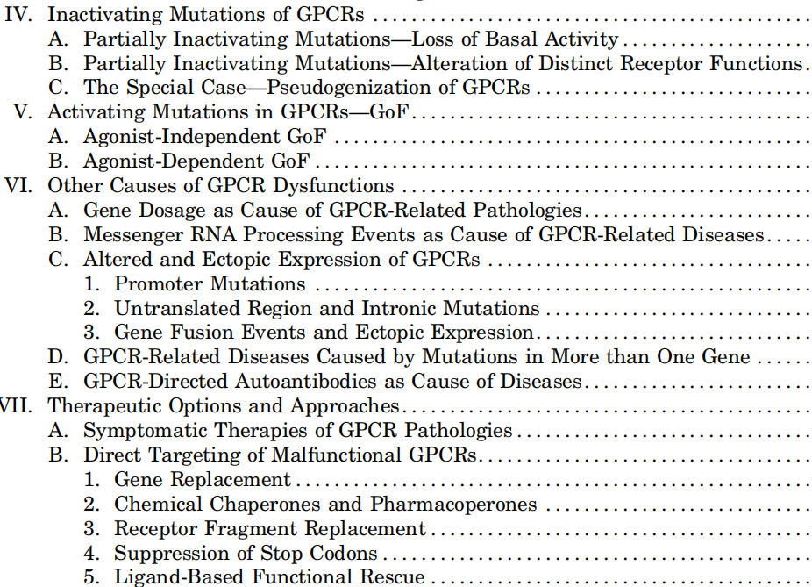
  GPCR与疾病治疗
GPCR病理学的治疗方法主要包括对症治疗和病因治疗。
病因治疗：
1. 靶向GPCR基因
2. 靶向GPCR蛋白表达过程
3. 靶向GPCR蛋白
(Schöneberg, T. et al. 2021)
义翘神州
Notes:
GPCR病理学的治疗方法主要包括对症治疗和病因治疗。我们很多疾病也还是对症治疗。更先进的治疗是针对病因治疗，对于由无义突变或移码突变导致的受体截断，RNA干扰、基因替换和基因组编辑可以保证受体完整性。GPCR中的错义突变可误导蛋白质折叠和翻译后修饰，从而导致转运改变，所以可以用分子伴侣来治疗。（靶向GPCR基因和蛋白表达过程）。靶向GPCR蛋白本身，绝大部分是小分子药物，目前抗体和多肽形式的药物迎来新的发展。

Slide 24
02
GPCR抗体药开发的潜力和难点
义翘神州
Notes:
下面我们一起了解一下GPCR抗体药开发的潜力和难点。

Slide 25
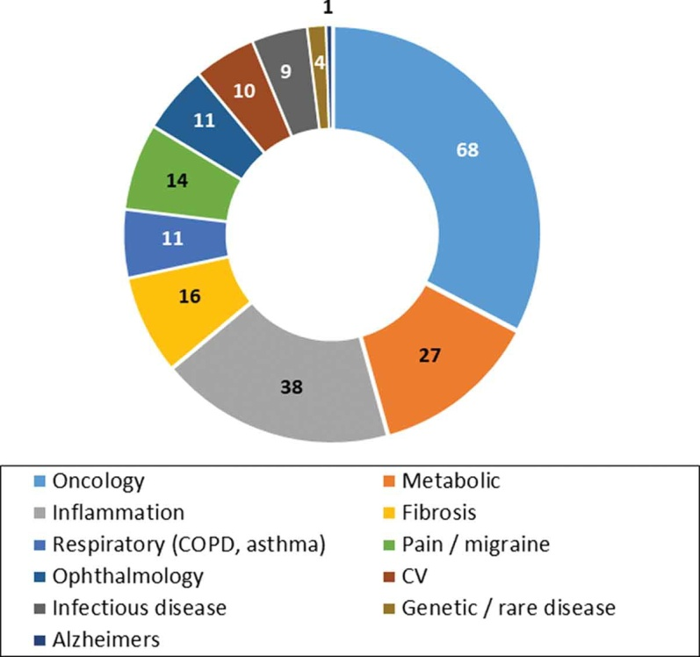
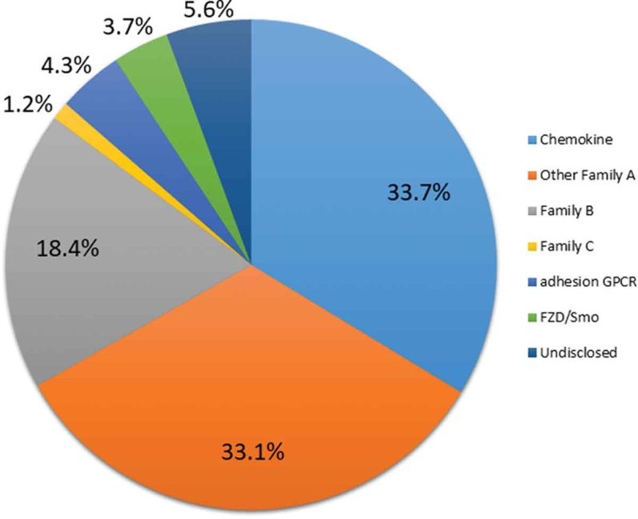
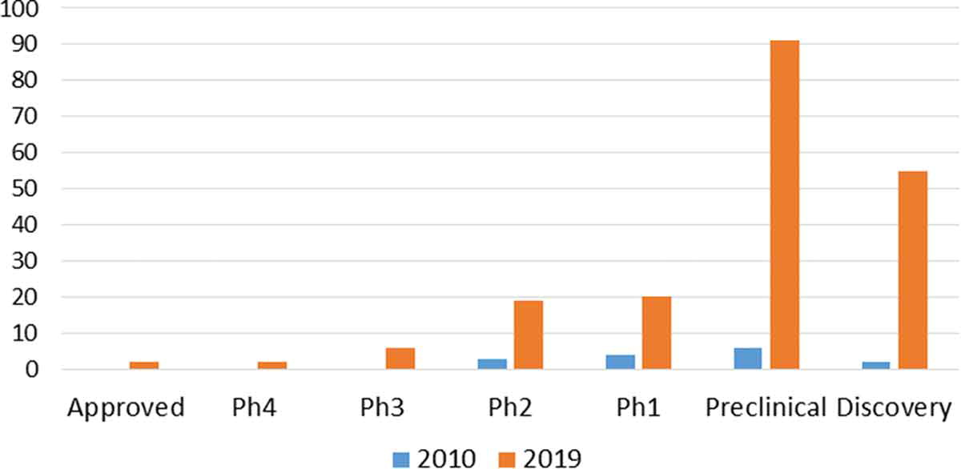
  GPCR抗体药研发不断壮大
GPCR 抗体药的靶向治疗
2010 年与 2019 年研发管线趋势对比
治疗性抗体项目的多样性
(Hutchings 2020)
义翘神州
Notes:
2020年发现，有超过200个GPCR靶点适合开发抗体药，治疗的疾病主要在肿瘤、炎症、自身免疫和代谢性疾病领域。
近年来，GPCR抗体药研发项目也在不断增长。GPCR抗体药研发项目，超过三分之二是针对A族GPCR的，其中大约一半的项目又是靶向趋化因子受体；B族GPCRs次之。

Slide 26
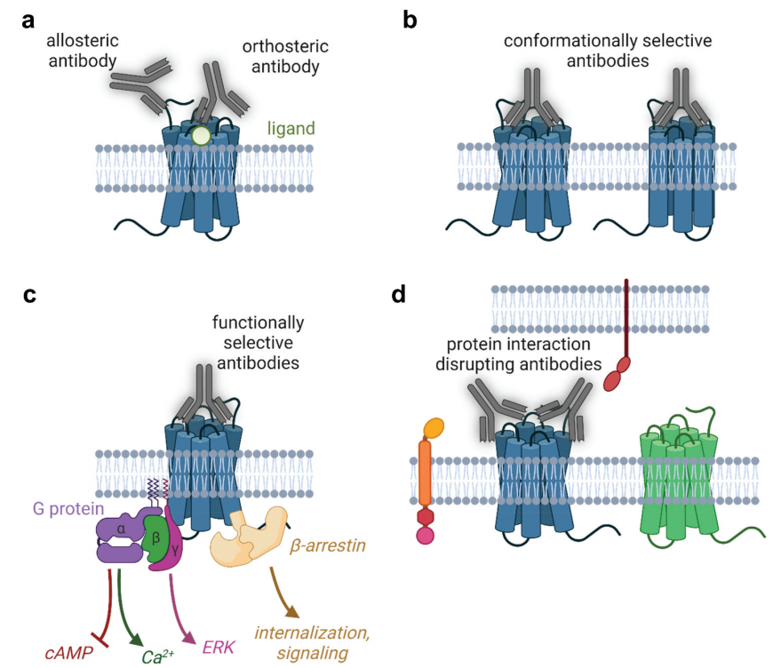
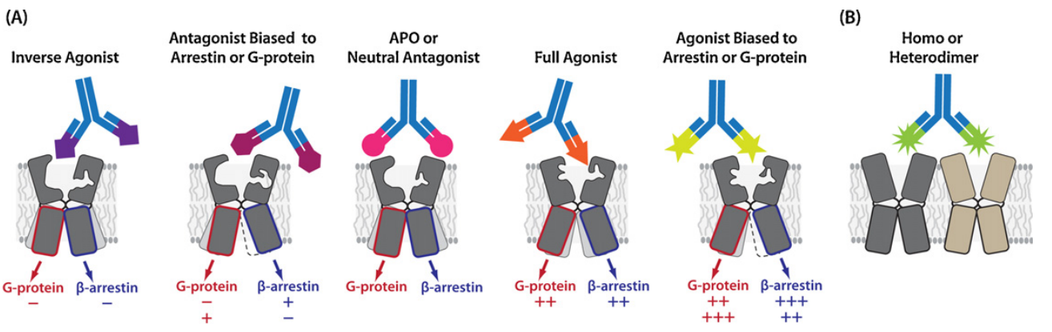
  GPCR抗体的作用机制理论上与小分子配体一致
(Peterson, Hutchings et al. 2023, Webb, Handel et al. 2013)
义翘神州
Notes:
GPCR抗体的作用机制理论上与小分子一致, 理论上可以结合正构位点、别构位点，也可以具有构象选择性，甚至可以特异性识别GPCR二聚体。但需要指出的是GPCR的正构位点往往空间比较狭小，最适合结合小分子药物，传统抗体药物主要结合于靶蛋白更表面的区域，难以到达正构位点，纳米抗体可能更适合结合到正构位点。抗体引起的功能效应，理论上也和小分子一致，激动，拮抗，偏向激动，别构调节等。目前上市及研发的GPCR抗体药多是基于特异性识别和阻断激活。

Slide 27
  GPCR抗体药的作用机制
主要是阻断剂、ADCC、ADC
molecule class | molecule | clinical stage | mechanism of action
activator | AMG-133 | Phase 1 | GLP-1 R agonist (peptide fusion)/GIPR antagonist (antibody)
 | DN10/D13 | early research | mGluR2 positive allosteric modulator
 | JN241-9 | early research | APJR agonist
blocker | Gipg013 | early research | GIPR antagonist
 | volagidemab | Phase 2 | GCGR antagonist
 | erenumab | approved | CALRL/RAMP1 dimer (CGRP) antagonist
 | GFB-024 | Phase 1 | CB1 inverse agonist
 | avdoralimab | Phase 2 | C5AR1 antagonist
antibody-dependent cellular cytotoxicity (ADCC) | mogamulizumab | approved | CCR4 triggered ADCC
 | S-531011 | Phase 1/2 | CCR8 triggered ADCC
 | LM108 | Phase 2 | CCR8 triggered ADCC
 | BMS-986340 | Phase 1/2 | CCR8 triggered ADCC
tumor targeting bispecific | MCLa-158 | early research | LGR5xEGFR bispecific
 | BsNb PX4 | early research | CXCR4xPD-L1 bispecific
 | talquetamab | approved | GPRC5DxCD3 bispecific
antibody-drug conjugate(ADC) | ADC 713 | early research | anti-CXCR4 antibody conjugated to auristatin
 | 4M5.3X4 | early research | anti-CXCR4 antibody conjugated to HIV RNAi
 | VUN100-PS | early research | anti-US28 antibody conjugated to photosensitive dye
chimeric receptor | MCARH109 | Phase 1 | anti-GPRC5D CAR T cell
 | oHSV/Nb-gD:sTRAIL | early research | oncolytic virus targeting CXCR4 cancer cells armed with TRAIL
(Peterson, Hutchings et al. 2023)
义翘神州
Notes:
GPCR抗体药的作用机制，如表，主要是 阻断剂（包括各种类型的拮抗剂），抗体依赖性的细胞介导的细胞毒作用(antibody-dependent cell-mediated cytotoxicity,ADCC)， 抗体偶联药物ADC，侨联特异性T细胞和肿瘤细胞的双抗等

Slide 28
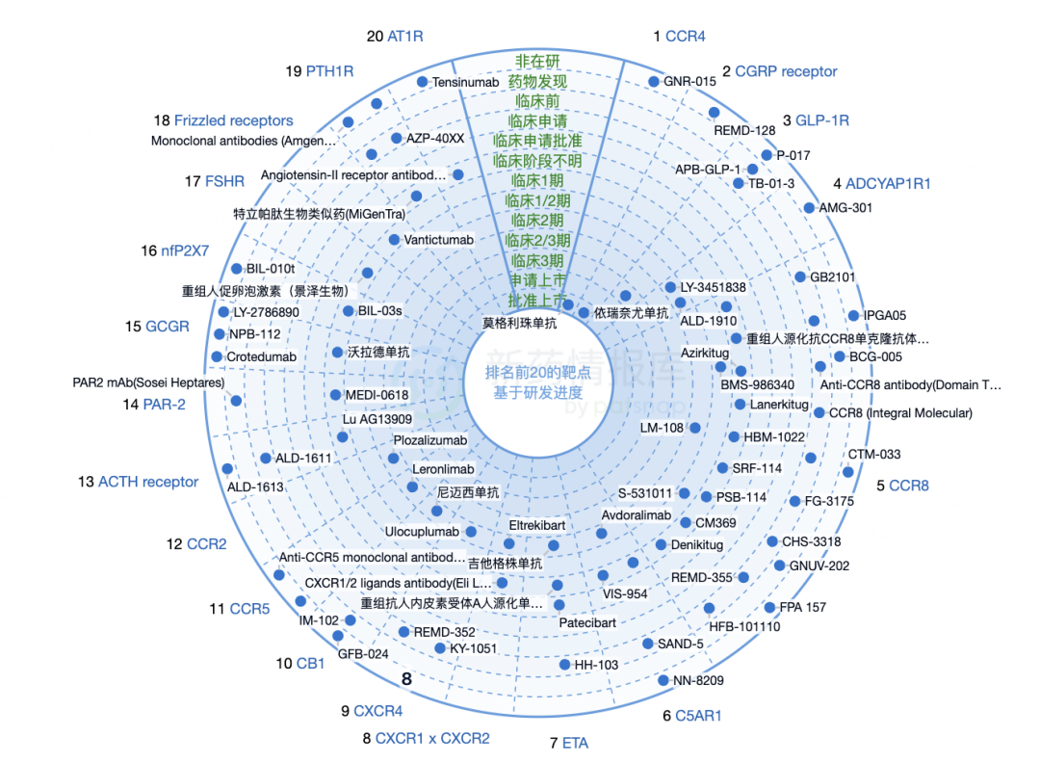
  GPCR抗体热门靶点
  GPCR抗体药热门靶点：CCR8 CXCR4为代表的细胞因子类受体
  ADC热门靶点包括GPRC5D A2AR等
义翘神州
Notes:
GPCR抗体热门靶点包括CCR8 CXCR4为代表的细胞因子类受体， ADC热门靶点包括GPRC5D A2AR等

Slide 29
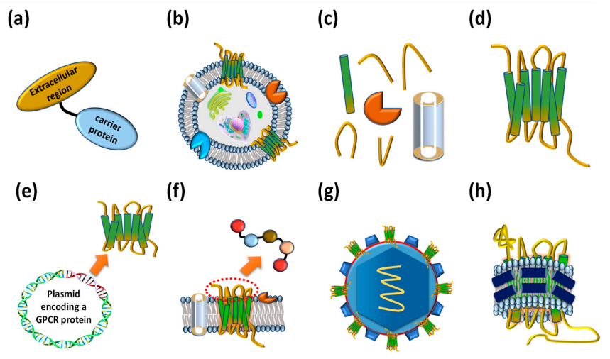
  GPCR 常见免疫原形式
免疫原类型 | 优势 | 劣势
DNA | 不需纯化蛋白，在宿主体内编码完整抗原 | 细胞核递送难，表达水平低，依赖佐剂
mRNA | 在宿主体内表达天然构象的抗原，无需佐剂 | 不稳定，递送难
纯化后的抗原 | 纯度高，有效诱导功能性抗体 | 全长GPCR表达困难，结构稳定性差
病毒样颗粒(VLP) | 天然构象的GPCR受体呈现于VLP 表面 | 包含病毒抗原，免疫原性差
全细胞/细胞膜组分 | GPCR受体蛋白以天然构象存在 | 免疫原性差、高水平的非特异性背景抗原
Nanodisc | 无需去污剂，维持GPCR结构稳定性 | 制备难点，需额外的支架蛋白
多肽 | 制备过程相对简单，能够代表特定的抗原表位 | 仅包含部分位点，可能不足以产生功能性抗体
(Ju and Jung 2020)
义翘神州
Notes:
目前用于GPCR抗体开发的免疫原包括，全长抗原和非全长抗原，具体包括：表达目标抗原的全细胞或细胞膜组分、VLP嵌合抗原、纯化后的抗原、Nanodisc形式膜蛋白、多肽、DNA和mRNA免疫原。他们各有各的优势劣势。总之，纯化具有天然构象的GPCR抗原，对于GPCR抗体药的成功研发，至关重要。

Slide 30
  GPCR上市或临床抗体常用的免疫原形式
Antigen Type | Antibody Screening Technology | Drug Name | Target | Indication | Status of Clinical Trial
RAMP1-Fc,CGRPR-Fc | Tg mouse immunization and hybridoma screening | AimovigTM (Erenumab) | CGRP receptor | Migraine | Approved
CCR4-KLH | Mouse immunization and hybridoma screening | Poteligeo (Mogamulizumab) | CCR4 | Refractory mycosis fungoides and Sézary disease | Approved
FZD7-Fc | Synthetic human antibody phage library screening | Vantictumab (OMP-18R5) | FZD7 | Non-small cell lung cancer, pancreatic cancer, metastatic breast cancer | Phase I
CCR5 expressing cells | Mouse immunization and hybridoma screening | Leronlimab (Pro 140) | CCR5 | HIV infection | Phase III
CCR2 expressing cells | Mouse immunization and hybridoma screening | Plozalizumab (MLN-1202) | CCR2 | Relapsing-remitting multiple sclerosis | Phase II
CXCR4 expressing cells | Tg mouse immunization and phage library screening | Ulocuplumab (BMS-936564) | CXCR4 | Acute myeloid leukemia | Phase I/II
C5Aa1 expressing cells | Tg mouse immunization and hybridoma screening | Avdoralimab (IPH5401) | C5aR1 | Non-small cell lung cancer， liver cancer | Phase I
Membrane fraction of GLP1R expressing cells | Tg mouse immunization and hybridoma screening | Glutazumab (GMA102) | GLP1R | Type 2 Diabetes | Phase II
Membrane fraction of GLP1R expressing cells | Tg mouse immunization and hybridoma screening | Volagidemab (REMD-477) | GCGR | Diabetes mellitus | Phase II
Reconstituted CNR1 GLB complex | Mouse immunization and hybridoma/phage library screening | Namacizumab (RYI-018) | CNR1 | Non-alcoholic fatty liver disease | Phase I
(Ju and Jung 2020)
义翘神州
Notes:
这一张我么来看看部分GPCR上市或临床抗体，常用的免疫原形式，包括GPCR N端与融合蛋白一起表达的形式、重组过表达细胞或细胞碎片。但总之成功上市的案例不多，但处在临床和早研阶段的GPCR抗药开发案例有很多。其中一个重要原因就是表达和纯化到具有天然构象的GPCR抗原还很有难度。

Slide 31
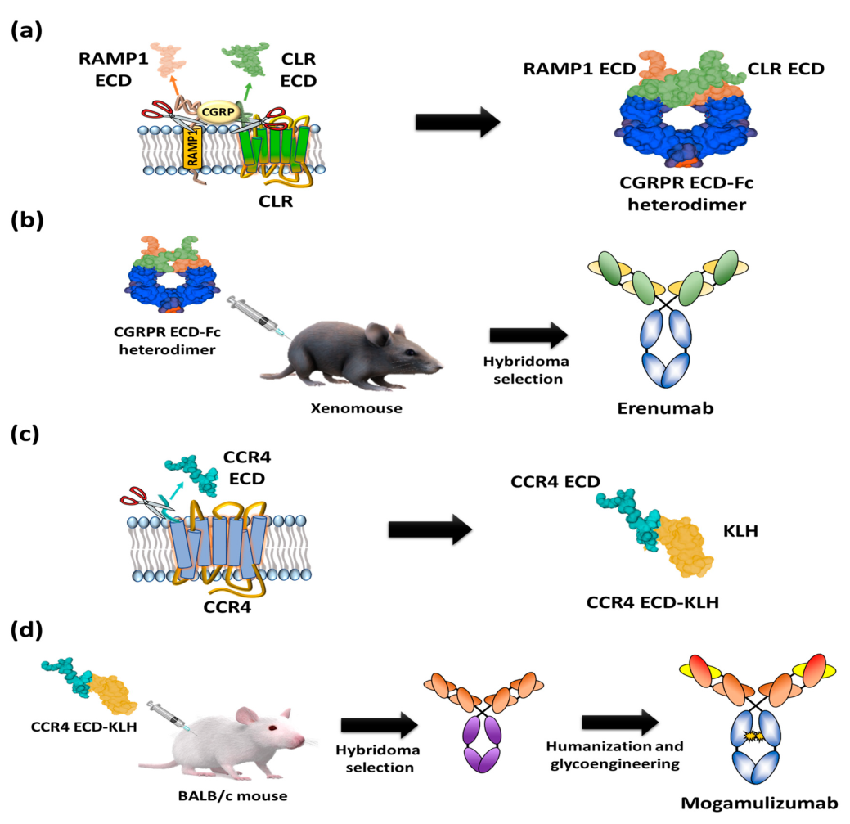
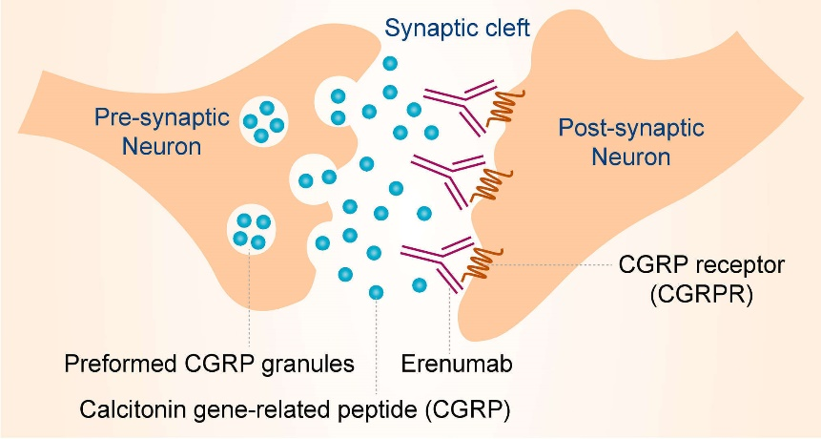
  已上市GPCR抗体药物：伊洛尤单抗（Erenumab）
降钙素基因相关肽受体 (CGRPR)
=降钙素受体样受体 (CLR)+受体活性修饰蛋白1 (RAMP1)
抗原：异二聚体（RAMP的胞外域+Fc、CLR的N端细胞外区域+Fc）
作用机制： Erenumab是一种与CGRP配体直接竞争的拮抗剂。
RAMP: receptor activity-modifying protein
(Ju and Jung 2020)
义翘神州
Notes:
下面我们一起来了解下目前三个上市的GPCR抗体药。第一个是治疗偏头痛的伊洛尤单抗。在偏头痛发作期间，降钙素基因相关肽，CGRP水平升高，其作用靶点是降钙素基因相关肽受体，在慢性疼痛和偏头痛的情况下具有强大的血管扩张作用。阻碍CGRP与其受体的相互作用，可以缓解偏头痛。降钙素基因相关肽受体由降钙素受体样受体CLR（CLR属于GPCR，7次跨膜） 和受体活性修饰蛋白 1 (RAMP1，RAMP1是另一个单次跨膜蛋白，与GPCR形成聚合体，调节GPCR功能，把RAMP 的胞外域和降钙素受体样受体 CLR 的 N 端细胞外区域组成异二聚体，Fc融合蛋白，做为抗原，获得单抗，即伊洛尤单抗，与CGRP配体直接竞争与CGRPR受体的结合，用于治疗慢性偏头痛。

Slide 32
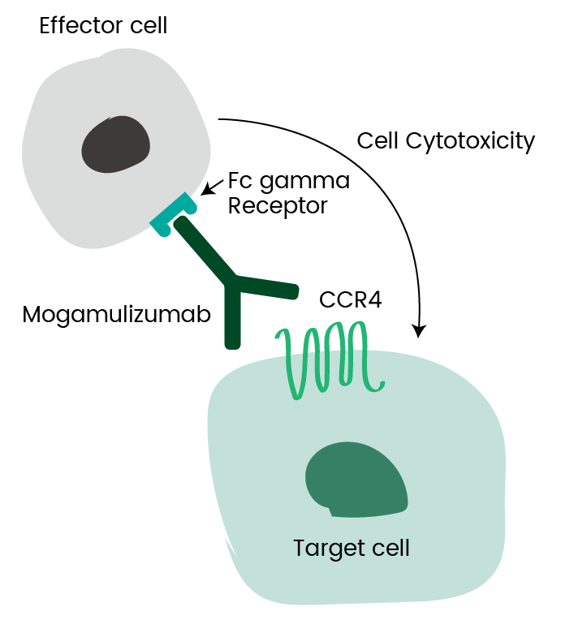
  已上市GPCR抗体药物：莫格利珠单抗（Mogamulizumab）
莫格利珠单抗是一款CCR4靶向抗体；
作用机制：通过介导抗体依赖性细胞毒性（ADCC），用于治疗成人T细胞白血病淋巴瘤（ATL）、皮肤T细胞淋巴瘤（Sezary综合征）等癌症。
抗原：将N端胞外区（28 个氨基酸：N2-C29）与匙孔血蓝蛋白（KLH）融合。
(Ju and Jung 2020)
义翘神州
Notes:
第二个上市的GPCR抗体药是莫格利珠单抗，它是一种针对趋化因子受体 4 (CCR4) 的抗体，CCR4蛋白在恶性血液疾病患者体内的T淋巴癌细胞表面过表达，也在皮肤外周T细胞淋巴瘤的T淋巴癌细胞表面过表达。这种抗体通过增强抗体依赖性细胞介导的细胞毒性作用(ADCC) ，使 CCR4 失活和清除靶细胞来治疗 T 细胞白血病等癌症。为了获得抗 CCR4 抗体，是将CCR4 N 端胞外区（28 个氨基酸：N2-C29）与KLH）融合，注射到小鼠体内进行免疫和后续抗体筛选。

Slide 33
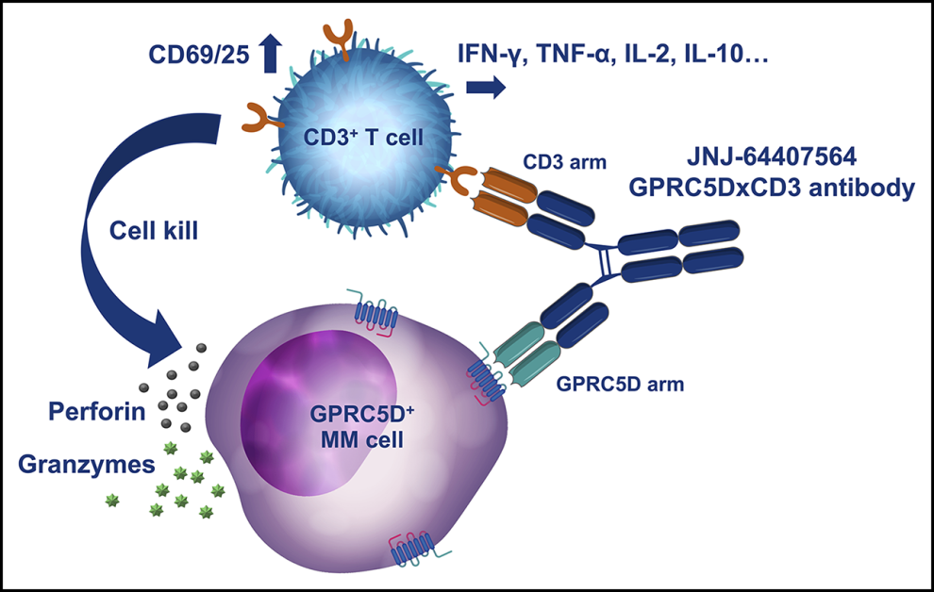
  已上市GPCR抗体药物：塔奎妥双抗（Talquetamab）
靶向GPRC5D/CD3的双特异抗体，通过激活CD3阳性T细胞，诱导T细胞对GPRC5D阳性MM细胞进行杀伤。
目前全球共有23款靶向GPCR类靶点的双特异性抗体药物。
(Pillarisetti, Edavettal et al. 2020)
义翘神州
Notes:
第三个GPCR抗体药，GPRC5D/CD3双抗塔奎妥，去年8月10日，获美国FDA批准上市，用于治疗复发或难治性多发性骨髓瘤成人患者，成为全球范围内首个获批上市的靶向GPRC5D的抗体产品。GPRC5D名为G蛋白偶联孤儿受体，是一种新的药物靶点，在恶性浆细胞上过表达，在正常组织的表达仅限于皮肤（毛囊和小汗腺）和睾丸（输精小管）。莫格利珠单抗通过激活CD3阳性T细胞，诱导T细胞对GPRC5D阳性骨髓瘤细胞进行杀伤。
据统计，目前全球共有23款靶向GPCR类靶点的双特异性抗体药物，相关靶点CXCR4 (+PD-L1)、GPRC5D (+CD3)、GPRC5D (+BCMA+CD30)、SSTR2 (+CD3)、ETA (+CD3)、ETA (+TGF-B)、CCR8 (+TIGIT)、CCR8 (+CTLA4)、CCR2 (+M-CSF)、FZD5 (+LRP6)、FZD4 (+LRP5)、、GIPR+GLP-1R、 FSHR (+albumin)、LGR5 (+EGFR) 等。

Slide 34
03
GPCR多肽药研发趋势
义翘神州
Notes:
下面我们一起了解一下GPCR多肽药研发趋势

Slide 35
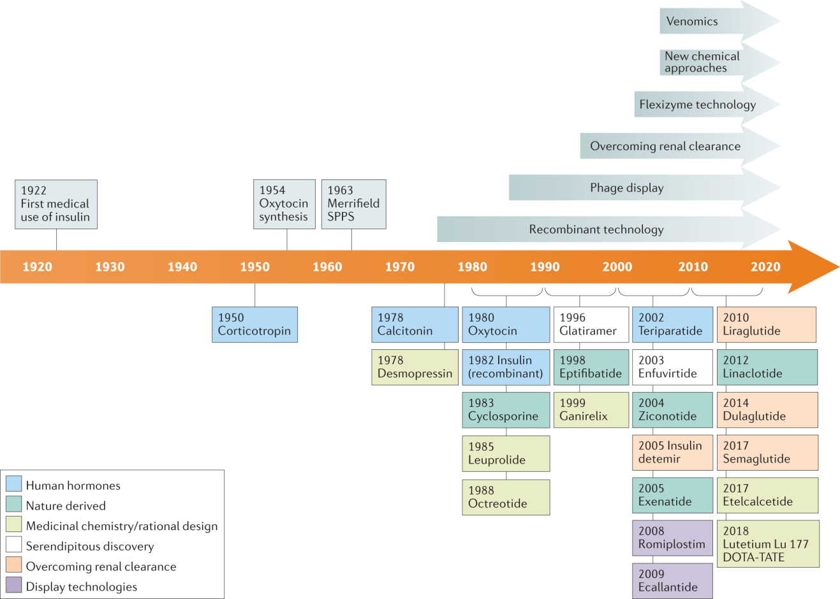
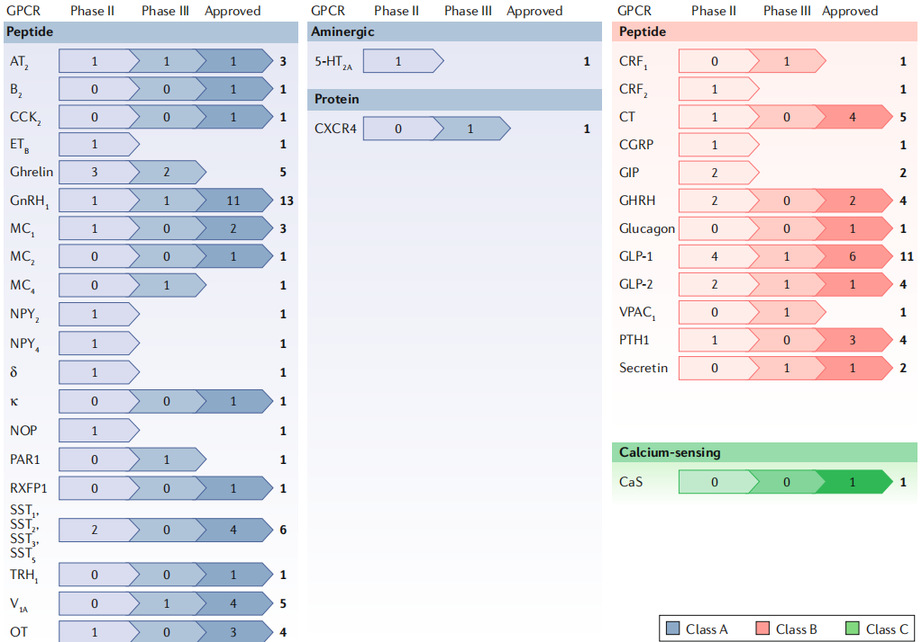
  GPCR多肽药物
约有1/3（64种）A类 GPCRs 中与内源性肽结合，有20种B类GPCRs受内源性肽激活。
最早的多肽类药物，天然提取的胰岛素。
大多数肽类药物作为激动剂发挥作用，用于替代或增强内源性肽的低水平激活。
(Muttenthaler, King et al. 2021)
义翘神州
Notes:
据国际药理学联合会（IUPHAR）药物学指南记载，约有64种（1/3）A类 GPCR与内源性肽结合，有20种B类GPCR受内源性肽激活。
最早的多肽类药物，是天然提取的胰岛素。大多数针对 GPCR的已获批使用或处于研发阶段的肽类药物，绝大多数都是作为激动剂发挥作用，用于替代或增强内源性肽的低水平激活。

Slide 36
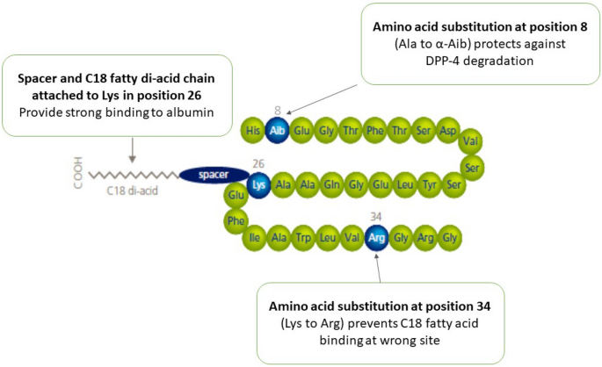
  提高多肽药物的稳定性 以GLP-1激动剂多肽药物为例
Agonist | FDA approval date | Sequence similarity to native GLP-1(%) | Clinical dosing | Plasma half-life(h) | Summary of modifications
Exenatide | 2005 | 53 | Twice daily | 2.4 | 39-amino-acid synthetic peptide analogue Exendin-4, a toxin from Gila monster saliva
Liraglutide | 2009 | 97 | Daily | 13 | Free fatty acid linker binds albumin,which protects the peptide from dipeptyl peptidase 4(DPP4)cleavage and reduces renal elimination
Exenatide QW | 2011 | 53 | Weekly | 2.4 | Reformulated version of exenatide encapsulated into micropsheres for slow plasma release
Lixisenatide | 2013 | 48 | Daily | 3 | Contains a modified version of Exendin-4 to extend plasma half-life
Albiglutide | 2014 | 95 | Weekly | 96-168 | GLP-1 peptide-albumin fusion protein
Dulaglutide | 2014 | 90 | Weekly | 120 | GLP-1 peptide-Fc fusion protein (peptibody)
Semaglutide | 2017 | 94 | Weekly | 168 | GLP-1 peptide modified at positions 8 and 34 with a free fatty acid linker at Lys26
Semaglutide, oral | 2019 | 94 | Daily | 168 | Co-formulation with the absorption enhancer sodium N-[8-(2-hydroxylbenzoyl)amino]caprylate
提高半衰期方法：
1. 与白蛋白结合；2. 缓释剂：掺入可生物降解微球中；
3.修饰，抗DPP4酶切；4. 与Fc融合；5. 脂肪酸酰化；
6. 口服制剂（SNAC保护）。
(Davenport, Scully et al. 2020, Tan, Akindehin et al. 2022)
义翘神州
Notes:
以GLP1R激动剂为例，天然GLP1有个略为拗口的名字：胰高血糖素样肽-1。是一种天然存在于肠道的多肽，可以通过增强胰岛素分泌，抑制胰高血糖素分泌从而降低血糖，还能延缓胃排空速度，利用中枢神经抑制食欲，起到减肥作用。天然的GLP-1无法直接用于降糖，是因为寿命很短，2分钟内就会被血液中的酶消灭，而加大GLP-1剂量又会引起患者恶心、呕吐等不良反应。制药的思路为寻找和研发在体内浓度更高、作用时间更长的GLP-1类似物，用于激活胰腺GLP-1受体发挥功效。
艾塞那肽是首个获批临床使用的GLP-1受体激动剂。是科学家从一种有毒蜥蜴的唾液中鉴定出一种新的肽激素。与GLP-1不同，艾塞那肽对血液中DPP4酶的酶切和灭活具有抗性，能在血液中持续作用超过两小时。
继艾塞那肽成功之后，研究人员采取了多种策略，来增加GLP-1类似肽的血浆稳定性和半衰期，减少肾清除率，并提高口服生物利用度。
这些策略大致可分为两种方法，一种是加入特殊材料，让GLP1类似肽缓释。另一种策略专注于修饰天然GLP-1肽，包括脂肪酸酰化，与Fc融合，聚乙二醇化，提高其在体内的稳定性。

Slide 37
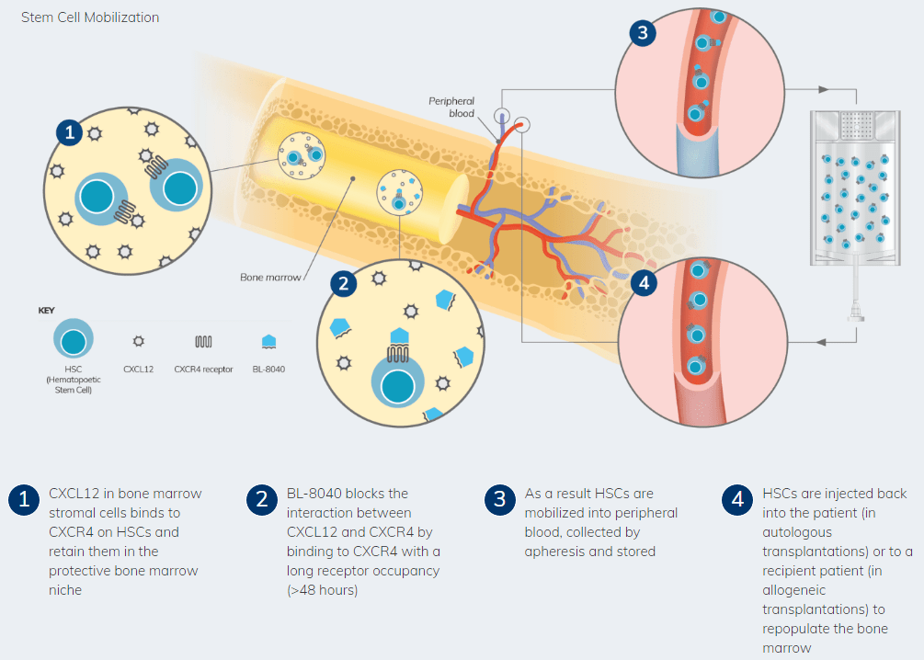
  GPCR 多肽类药物：拮抗剂 Motixafortide 莫替沙福肽（骨髓瘤药物）
CXCL12，可与CXCR4结合，并使造血干细胞保留在骨髓中。
莫替沙福肽可阻断CXCL12与CXCR4的结合，促进造血干细胞和祖细胞进入外周循环。
(Jørgensen, Daugvilaite et al. 2021)
义翘神州
Notes:
大多数针对 GPCR已获批临床使用或处于研发阶段的肽类药物，绝大多数作为激动剂发挥作用，但也有起拮抗作用的多肽药物。
去年，FDA批准 的莫替沙福肽，是CXCR4的多肽类拮抗剂，与粒细胞集落刺激因子联合使用动员造血干细胞到外周血，作为多发性骨髓瘤患者、在移植时促进患者自体移植的干细胞动员剂。自体干细胞移植是多发性骨髓瘤标准疗法的一部分，可延长该癌症类型患者的生存期。
动员的机制是，CXCR4是一种GPCR，过表达在骨髓造血干细胞表面。CXCL12，一种趋化因子，可与骨髓造血干细胞表面CXCR4结合，并使造血干细胞保留在骨髓中。莫替沙福肽可阻断CXCL12与CXCR4的结合，促进造血干细胞和祖细胞更多的进入外周循环，从而让医生更容易从患者体内分离出自身干细胞。

Slide 38
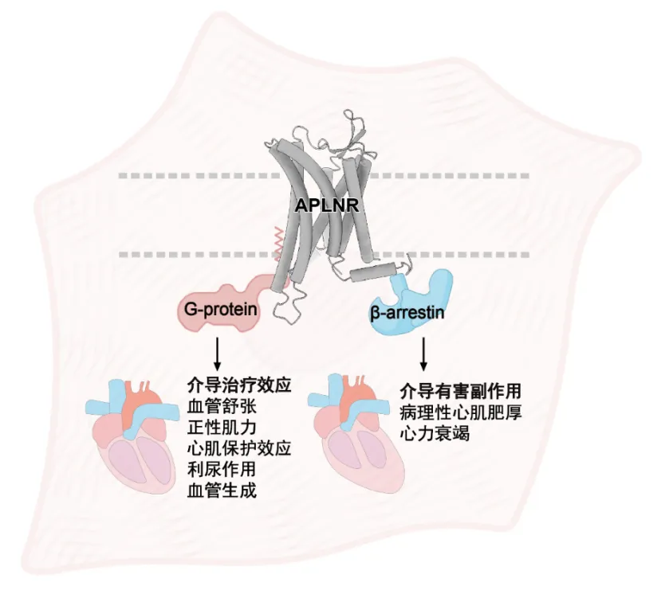
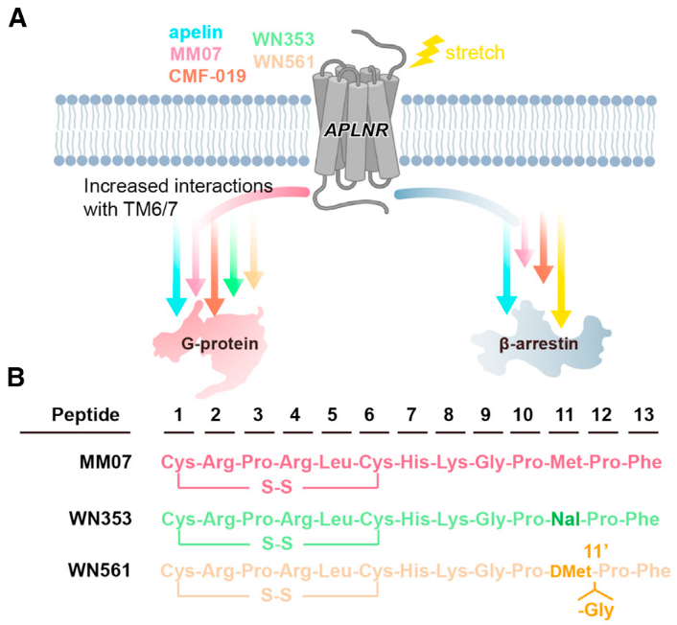
  GPCR 多肽类药物：偏置激动剂
开发Apelin受体的G蛋白偏向激动剂，治疗心力衰竭。
(Wang, Ji et al. 2024)
义翘神州
Notes:
GPCR多肽类分子也可以作为偏向激动剂作用GPCR靶点，治疗疾病。我们来看一个热门靶点，Apelin受体（APLNR）是A类GPCR家族成员，调节多种生理病理过程，包括体液稳态、焦虑和抑郁、心血管以及代谢性疾病。Apelin是APLNR受体的内源性配体，可同时激活下游的G蛋白和β-arrestin信号通路，诱导心脏保护效应主要归因于G蛋白信号，而β-arrestin信号的激活，在健康人心脏中反而引起有害的心肌肥厚。因此，研究人员致力于开发Apelin受体的G蛋白偏向激动剂，作为治疗心力衰竭的潜在药物。
最近有科学报道，科学家设计出了完全G蛋白偏向性激动剂WN353和WN561，在消除β-arrestin活性的同时保持了G蛋白信号转导能力。

Slide 39
04
GPCR膜蛋白助力药物研发
义翘神州
Notes:
义翘神州近年来成功建立了膜蛋白平台，上线了多种膜蛋白产品，也可以提供膜蛋白表达定制服务。

Slide 40
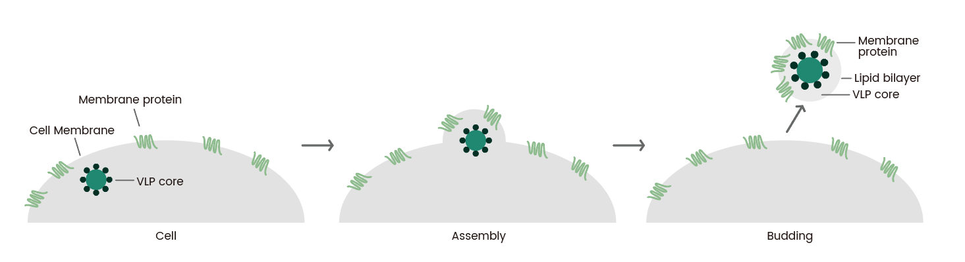
  义翘神州膜蛋白平台：VLP平台
VLP展示目标蛋白的过程
全长的跨膜蛋白，具有天然构象，保持生物活性
可用于免疫/ELISA/噬菌体展示筛选实验
不含病毒核酸，不能进行自主复制，生产操作过程中较为安全
优势：
义翘神州
Notes:
VLP技术平台能够将具有天然构象的膜蛋白完整展示在类病毒颗粒表面，产生非常适合免疫和抗体筛选的全长跨膜蛋白。
义翘神州除提供VLP平台下生产的多次跨膜蛋白之外，同时也接收定制服务。

Slide 41
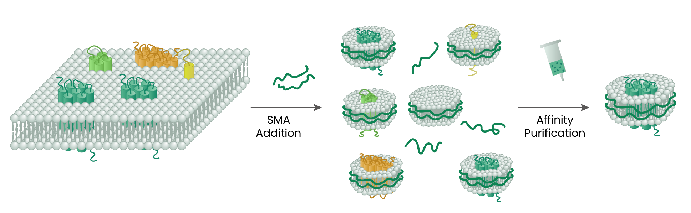
  义翘神州膜蛋白平台：Nanodisc平台
优势：
全长的跨膜蛋白处于近似天然膜环境中，保持生物活性
具有良好的水溶性，无需去垢剂
可用于免疫/ELISA/SPR/BLI/细胞实验/噬菌体展示筛选实验
义翘神州
Notes:
Nanodisc技术平台利用跨膜蛋白与磷脂结合能够维持其良好活性的特性，制备出稳定的产品，用于免疫和抗体筛选等场景。
义翘神州除提供Nanodisc技术平台下生产的多次跨膜蛋白之外，同时也接收定制服务。

Slide 42
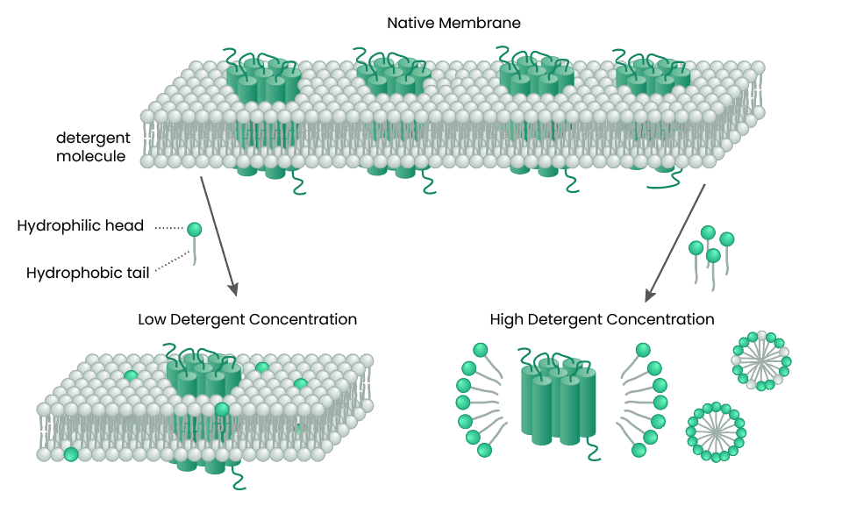
  义翘神州膜蛋白平台：去垢剂平台
优势：
具有天然完整构象
可精确定量
可应用于免疫/ELISA/SPR/BLI
义翘神州
Notes:
去垢剂技术平台利用传统的膜蛋白提取方法——去垢剂制备较纯的膜蛋白产品，满足药物早期筛选的需求。
义翘神州除提供去垢剂技术平台下生产的多次跨膜蛋白之外，同时也接收定制服务。

Slide 43
  义翘神州Nanodisc平台膜蛋白产品
靶点 | 货号 | 类型 | 靶点 | 货号 | 产品名称
GPRC5D | 24447-H18H-NA | Human | Claudin-9 | 21185-H49H-NA-B | Human, AVI -Biotinylated
GPRC5D | 24447-H73H-NA-B | Human, AVI -Biotinylated | Claudin-18.1 | 20047-H64H-NA | Human
GPRC5D | 91022-C18H-NA | Cynomolgus | Claudin-18.2 | 30025-H64H-NA | Human
GLP1R | 13944-H88H-NA | Human | A2aR | 12307-H18H-NA | Human
Claudin-4 | 16358-H64H-NA | Human | A2aR | 12307-H18H1-NA | Human, thermostabilizing mutations
Claudin-6 | 16658-H61H-NA | Human | CCR2 | 16084-H18H-NA | Human
Claudin-6 | 16658-H49H-NA-B | Human, AVI -Biotinylated | CCR8 | 11450-H91H-NA | Human
Claudin-6 | 16658-H65H-NA | Human, Fluorescent | CD9 | 11029-H87H-NA | Human, Fluorescent
义翘神州

Slide 44
  义翘神州VLP平台膜蛋白产品
靶点 | 货号 | 类型 | 靶点 | 货号 | 类型
A2AR | 12307-H22H | Human | CCR6 | 11438-H22H | Human
GPRC5D | 24447-HNAH | Human | CCR8 | 11450-H82H | Human
GPRC5D | 24447-HNAH1 | Human, Fluorescent | CXCR2 | 10788-H82H | Human
GPRC5D | 24447-HNAH-B | Human, Biotinylated | CXCR3 | 12979-H82H | Human
GPRC5D | 5A4669-M25H | Mouse | CXCR4 | 11325-HNAH | Human
GPRC5D | 91022-C25H | Cynomolgus | CXCR5 | 18301-H82H | Human
GLP1R | 13944-H84H | Human | CXCR6 | 12504-H82H | Human
GCGR | 30122-HNAH | Human | C5AR1 | 12154-H22H | Human
Claudin-18.1 | 20047-HNAH | Human | CB2 | 17646-HNAH | Human
Claudin-18.2 | 30025-HNAH | Human | CD9 | 11029-H25H | Human
Claudin-18.2 | 30025-HNAH1 | Human, Fluorescent | CD20 | 11007-HNAH | Human
Claudin-4 | 16358-H25H | Human | CD38 | 10818-HNAH | Human
Claudin-6 | 16658-HNAH | Human | CD81 | 14244-H25H | Human
Claudin-6 | 16658-HNAH1 | Human, Fluorescent | SLC34A2 | 18959-H57H | Human
Claudin-9 | 21185-HNAH | Human | SLC34A2 | 59153-M57H | Mouse
SSTR2 | 11644-HNAH | Human SSTR2A | SLC34A2 | 91035-C57H | Cynomolgus
SSTR2 | 30097-HNAH | Human SSTR2B
义翘神州

Slide 45






  义翘神州膜蛋白产品成功筛选单抗
蛋白结合水平检测
与VLP结合
与Discs结合
VLP
Nanodisc
Sample ID | M0165 | M0173 | 对照抗体
EC₅₀ (ng/mL) | 1.68 | 2.73 | 6.88
Sample ID | M0165 | M0173 | 对照抗体
EC₅₀ (ng/mL) | 2.23 | 3.53 | 5.33
细胞结合水平检测
Sample ID | EC₅₀ (μg/mL)
M0165 | 1.547
M0173 | 2.168
对照抗体 | 2.835
抗体筛选检测
GPRC5D膜蛋白产品进行免疫，筛选到 M0165和M0173单克隆抗体结合活性均优于对照抗体
义翘神州

Slide 46




  义翘神州膜蛋白产品成功筛选单抗
ADCC检测
亲和力检测
对照抗体
M0165
M0173
ID | k_{on} (1/Ms) | k_{dis} (1/s) | K_{D} (M) | Full R²
对照抗体 | 4.91E+05 | 5.24E-04 | 1.07E-09 | 0.9987
M0165 | 1.98E+06 | 2.85E-04 | 1.44E-10 | 0.9989
M0173 | 4.03E+05 | 4.15E-04 | 1.03E-09 | 0.9992
杀伤活性 | M0165 | M0173 | 对照抗体
EC₅₀(ng/mL) | 0.55 | 0.83 | 1.5
M0165和M0173杀伤活性及亲和力与对照抗体相当或更优
义翘神州

Slide 47

  膜蛋白：A2aR
A2aR通路的激活能够抑制免疫细胞的免疫反应，促进肿瘤细胞在肿瘤微环境中的免疫逃逸
阻断腺苷A2aR通路可以抑制多种实体瘤的进展
(Wu, Yung et al. 2023)
义翘神州
Notes:
下面来介绍一下我们的三个典型膜蛋白产品。第一个腺苷受体A2AR。相关研究发现，肿瘤微环境高浓度的腺苷与A2aR结合会抑制免疫细胞活性，从而削弱免疫系统对肿瘤的攻击能力；A2aR拮抗型抗体能高效阻断腺苷结合A2aR并抑制其下游信号通路，能恢复免疫细胞的免疫功能，发挥抗癌作用。目前临床药物多为小分子，也有临床抗体。

Slide 48




  义翘神州膜蛋白产品：A2aR (Cat#: 12307-H18H-NA)
Human A2aR-Nanodisc Protein 产品
Functional ELISA:
Immobilized Recombinant Human ADORA2A-Nanodisc Protein at 5 μg/mL (100 μL/well) can bind Anti-HumanADORA2A Monoclonal Antibody. The EC50 is 2-6 ng/mL.
BLI Assay:
Loaded Human A2aR-Nanodisc Protein on AR2G Biosensor can bind Anti-Human ADORA2A antibody with an affinity constant of 0.847nM (Routinely tested).
BLI Assay:
Loaded Anti-Human ADORA2A Monoclonal antibody on ProA Biosensor can bind Human A2aR-Nanodisc Protein with an affinity constant of 2.34 nM (Routinely tested).
SDS-PAGE
义翘神州

Slide 49



  义翘神州膜蛋白产品：CCR8
抗体药作用机制：抗体依赖的细胞毒作用（ADCC）
义翘CCR8-Nanodisc (Cat#: 11450-H91H-NA)
市场独有
 | ELISA EC₅₀ (ng/mL)
产品 | BMS-986340 | S-531011 | GS-1811
CCR8-VLP | 1.0-5.0 | 3.0-10.0 | 3.0-10.0
义翘CCR8-VLP (Cat#: 11450-H82H)
活性远好于竞品
产品 | ELISA EC₅₀ (ng/mL)
CCR8-VLP | 1.5-4.5 | 竞品官网78-2500
SDS-PAGE
ELISA: Immobilized Human CCR8-Nanodisc Protein can bind Anti-Human CCR8 Antibody. The EC50 is 1-5 ng/mL (QC tested).
(Kim et al. 2023)
义翘神州
Notes:
另一个要介绍的产品是CCR8，大量研究表明，CCR8的高表达与多种癌症有关，其中包括结直肠癌、乳腺癌、胃癌、转移性脑癌和转移性肝癌等，特别是人们发现从乳腺癌分离的Tregs细胞上存在高表达水平的CCR8。因此，CCR8成为近年来引发关注的新的重要肿瘤免疫靶点。 Treg细胞是一类具有高度免疫抑制性的T淋巴细胞亚群，对于维持机体免疫稳态和调控肿瘤免疫逃逸等方面均发挥重要作用。开发CCR8靶向性的单克隆抗体药物则有望特异性地抑制肿瘤部位的Treg的功能，有助于癌症治疗。我们的CCR8产品，CCR8-VLP产品活性远好于竞品，CCR8-Nanodisc产品市场独有。我们还有一系列GPCR类细胞因子受体膜蛋白产品。

Slide 50


  GLP-1R 、GIP-R和GCGR
AMG133是GIPR拮抗型单抗与GLP-1类似物短肽交联而成，已启动3期临床。
GLP1R 13款多肽类激动剂药物
一款针对GLP1/GIP双靶点的多肽药物上市
也有同时针对三靶点研发
包括小分子及抗体类激动剂药物研发
(Malik, Petersen et al. 2022, Lu, Chen et al. 2021)
义翘神州
Notes:
最后要介绍的是GLP1R/GCGR/GIPR这三个降糖&减肥明星靶点
GLP-1R，胰高血糖素样肽-1受体,主要存在胰腺β细胞；促进胰岛β细胞的增殖，刺激胰岛素的合成与释放，并抑制胰高血糖素的合成与释放。
GIP-R，葡萄糖依赖性促胰岛素肽,主要存在胰腺β细胞；高血糖时增加胰岛素分泌，在低血糖时则刺激胰高血糖素；激活或者抑制都可以减少肥胖；
GCGR胰高血糖素受体，主要存在于肝脏；促进葡萄糖异生和分解，抑制肝糖原合成，起着增加血糖的作用。
GLP1R 13款多肽类激动剂药物
一款针对GLP1/GIP双靶点的多肽药物上市
（GIP激动剂能够降低GLP-1药物副作用）
也有同时针对GIPR/GLP-1R/GCGR三靶点研发
包括小分子及抗体类激动剂药物研发
AMG133是GIPR拮抗型单抗与GLP-1类似物短肽交联而成，已启动3期临床。

Slide 51


  义翘神州膜蛋白产品：GLP1R、GCGR和GIPR
 | GLP1R-VLP | GLP1R-Nanodisc | GCGR-VLP | GIPR-VLP | GCGR-Nanodisc | GIPR- Nanodisc
Cat# | 13944-H84H | 13944-H88H-NA | 30122-HNAH | 即将上线 | 即将上线 | 即将上线
抗体 ELISA EC₅₀ (ng/mL) | Glutazumab：1.5-4.5 | Glutazumab：2-8 | Crotedumab：4-18 Volagidemab：1-8
Human GLP1R Protein-Nanodisc (Cat#: 13944-H88H-NA)
BLI
Sensor Type | Loading Sample | Sample ID | Conc. (nM) | Response | KD (M) | Kon (1/Ms) | Kdis (1/s) | Full R²
HIS1K (Anti-Penta-HIS) | 13944-H88H-NA | Dulaglutide-hIgG4 | 9997 | 0.1643 | 5.91E-06 | 2.24E+03 | 1.32E-02 | 0.9838
 |  |  | 4998 | 0.1269
 |  |  | 2499 | 0.0725
 |  |  | 1250 | 0.034
 |  |  | 624.8 | 0.0233
SDS-PAGE
GLP1R-Nanodisc与Dulaglutide-hIgG4
也表现出不错的结合
义翘神州
Notes:
我们也正在开发GLP1R/GCGR/GIPR这三个降糖&减肥明星靶点，已有部分产品上市，其他马上上线。这三个靶点也有抗体药的研发。GLP1R-VLP Nanodisc与临床抗体结合活性很好，并且GLP1R-Nanodisc与上市药物度拉糖肽也表现出不错的结合。

Slide 52









关于“北京义翘神州”
坚持自主研发生产
打造中国生命科学研究“一站式”试剂与服务支撑平台
现货供应
9,000 +
重组蛋白
14,000 +
精品抗体
49,000+
基因产品
ELISA 试剂盒、培养基、
GMP级核酸酶等特色产品
人才与设施
荣誉资质
设施：
---超2,0000平米研发中心
---超5,000平米洁净车间
团队：近1000人
--- 硕士以上学历占1/3
--- 30+ 欧美深造经历
义翘神州
Notes:
北京义翘神州科技股份有限公司，是国内蛋白、抗体研发生产专家，专注于为生命科学研究和创新药物研发领域提供全面、高质量的重组蛋白和抗体等生物试剂及专业、一站式的技术服务。
公司总部位于北京，是国家高新技术企业。目前已在美国、欧洲、日本，以及上海、广州、泰州、苏州等地设有分、子公司，产品销往90多个国家和地区。
公司目前建立有重组蛋白、抗体、基因产品库，以及ELISA试剂盒、培养基、转染试剂、GMP级核酸酶等产品的研发与生产，现货产品近7万种。
同时，建立有从基因克隆、蛋白表达、抗体开发与生产到质量控制研究在内的一站式CRO技术服务平台，推进客户研发进程。

Slide 53

THANK YOU
北京义翘神州科技股份有限公司
地址：北京市经济技术开发区科创十街18号院9号楼
电话：400-890-9989
网址：cn.sinobiological.com
邮箱：order@Sinobiological.com
义翘神州

